Slide 1
WHISKEY WhIsKey
Where is her ‘Key’
[ 그녀는 어디에 있나요 ‘키‘. ]

Slide 2
목차
개요
기획 의도
구성요소
컨셉 및 테마
시놉시스
주요 캐릭터 및 배경
그래픽
장애물 및 오브젝트 소개
인터페이스
인게임(스테이지) UI
타이틀 UI
조작 방법
세부 설명
오브젝트 배치
유저 동선
이벤트
구간 난이도
클리어 조건
엔딩

Slide 3
기획의도
플레이어가 다양한 오브젝트와 상호작용하며 퍼즐을 풀어내도록 설계한다.
퍼즐을 통한 유저의 두뇌 회전으로 프로젝트 주제인 ‘회전＇을 느끼도록 설계한다.
스토리의 컨셉으로 회전이라는 의미가 플레이어에게 전달되도록 한다.

Slide 4
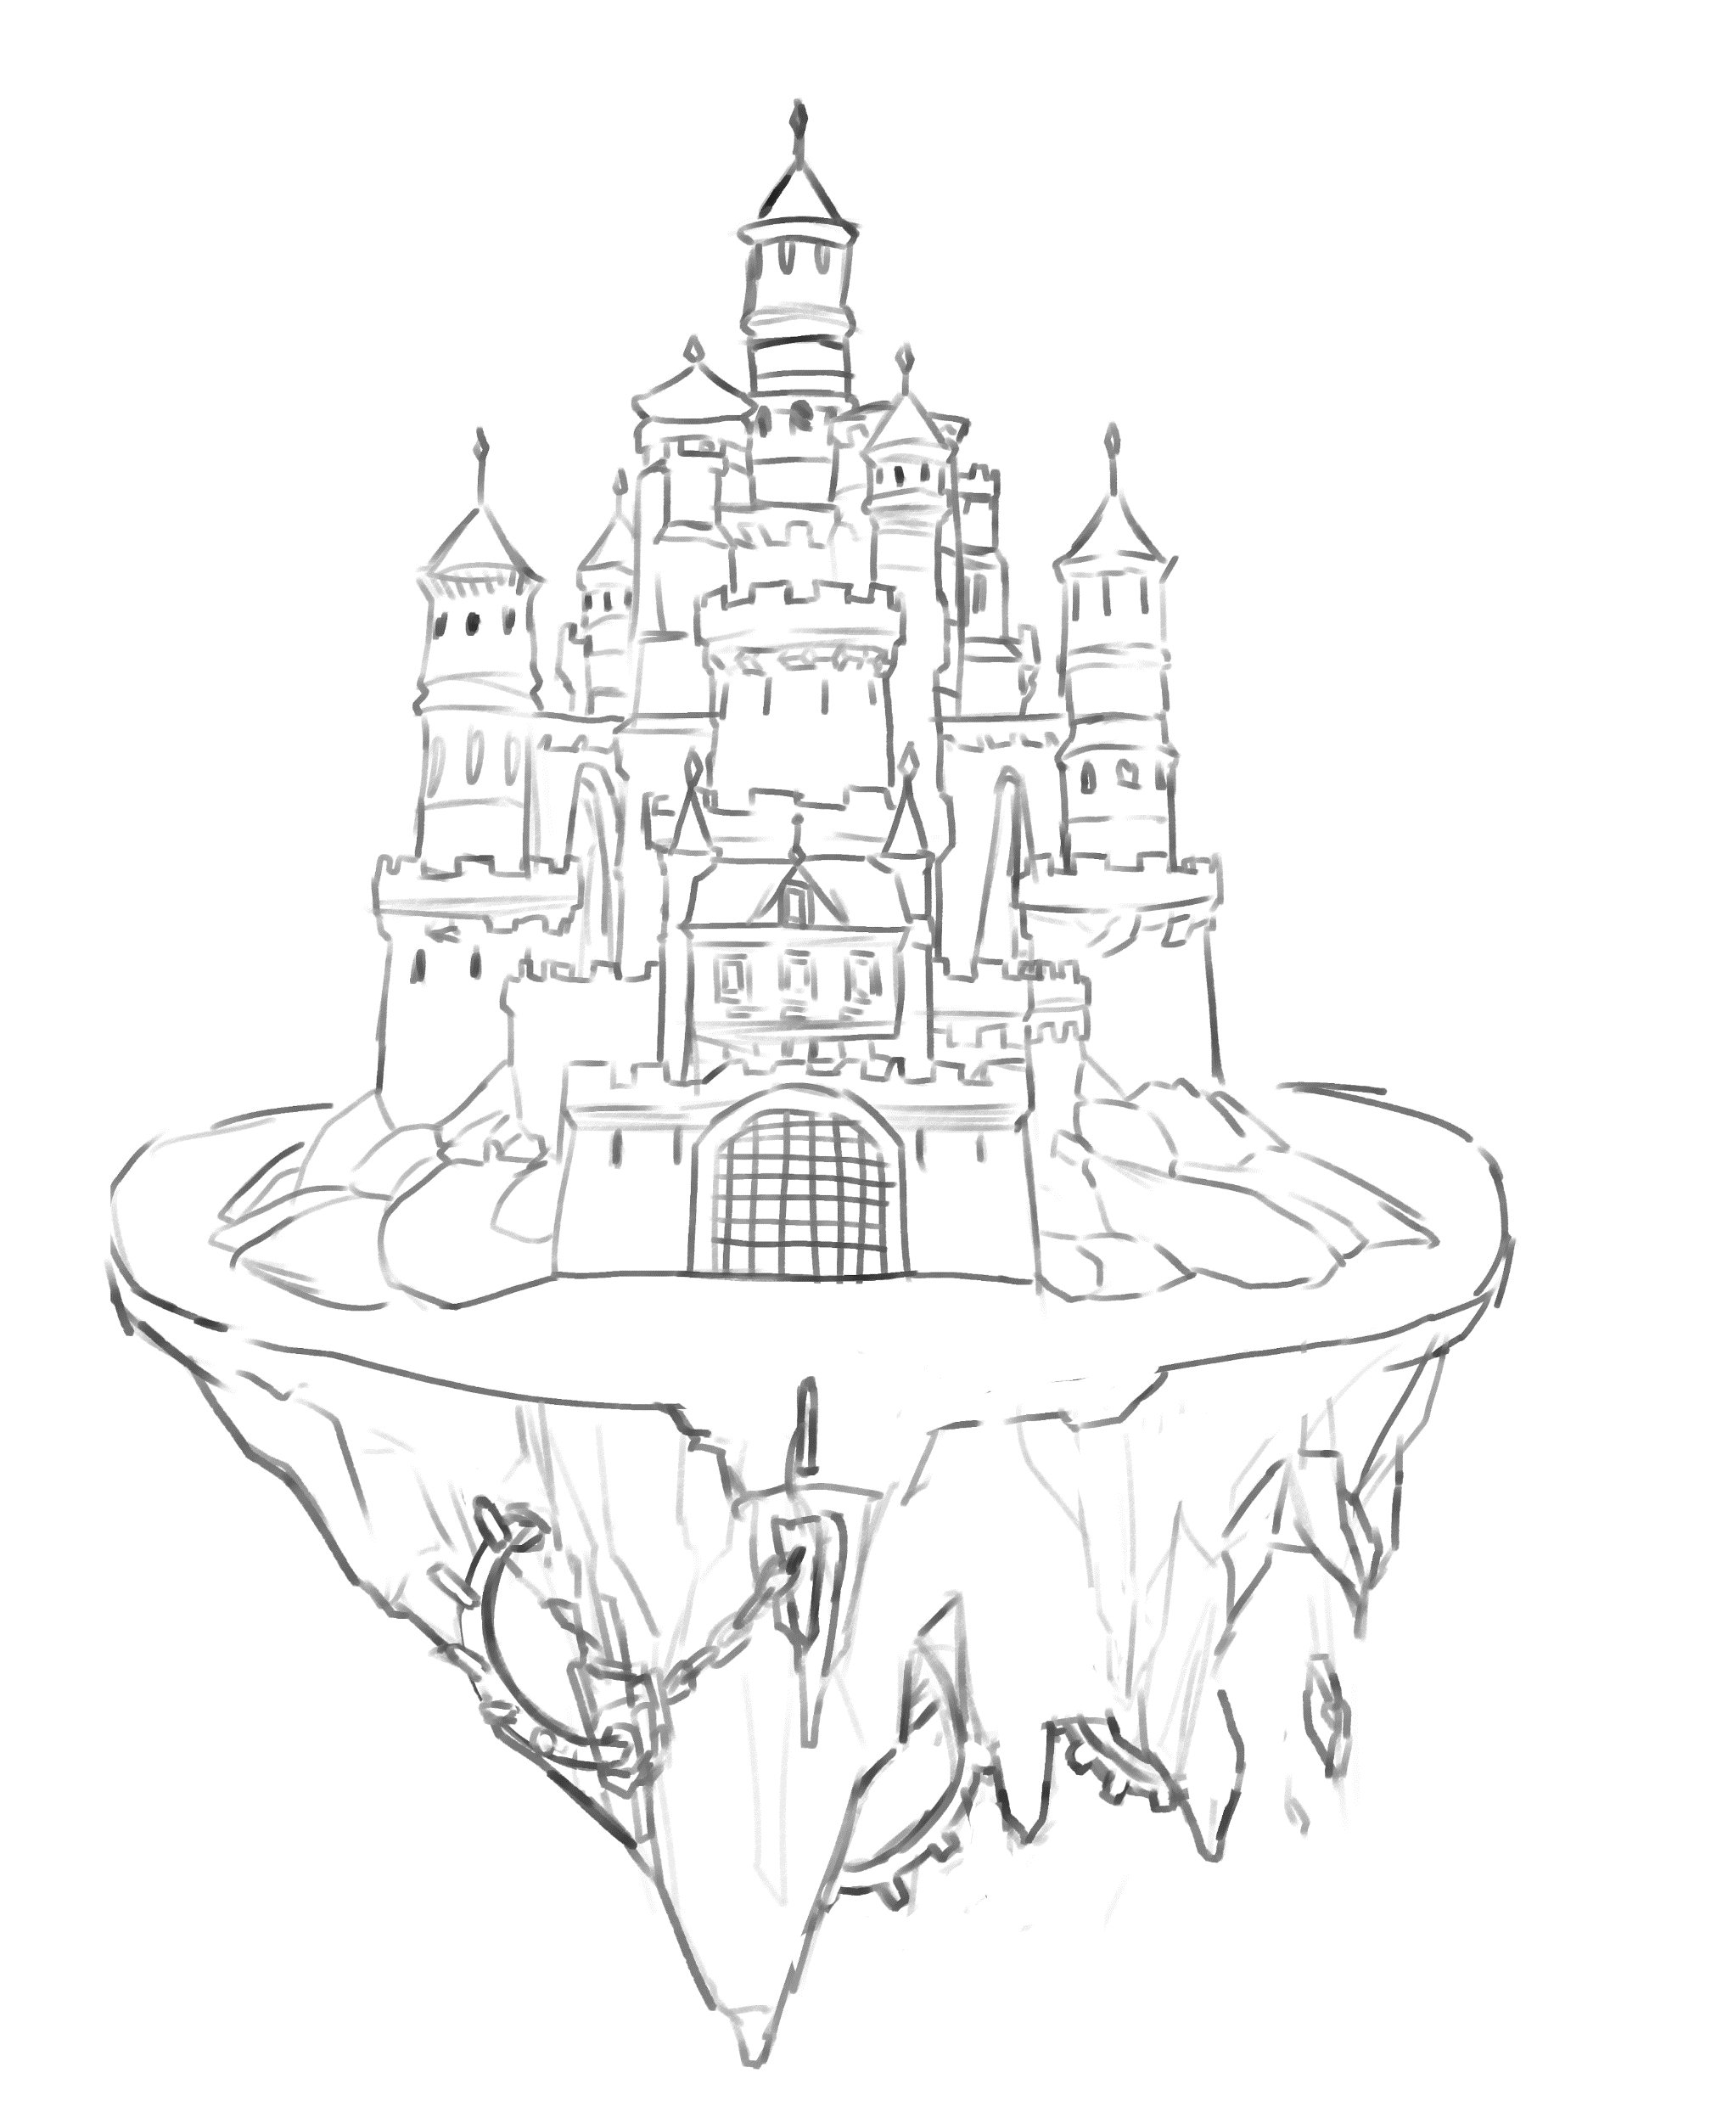
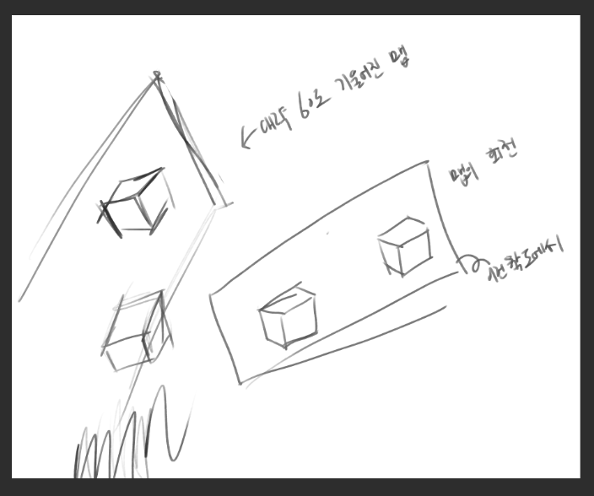
초반 기획 컨셉
플레이어가 맵 곳곳에 있는 장애물들을 건들이게 되면, 맵이 회전 하도록 만든다. 전반적으로 맵이 회전하면서 플레이어가 회전하는 맵 속에서 성을 고치는 이야기.
<초기 컨셉아트>

Slide 5
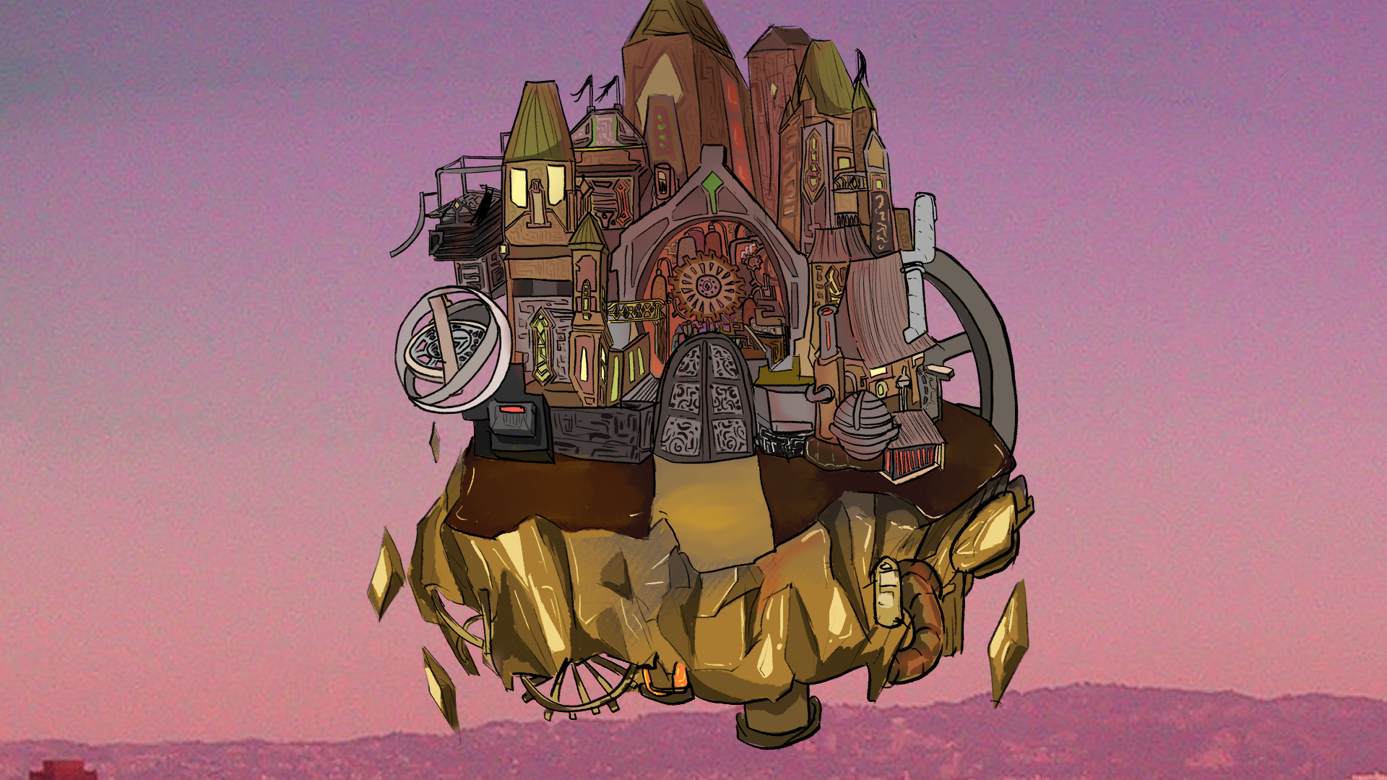
기획 의도
게임제목 | WHISKEY(위스키)
타이틀 | 이미지 우측 참고
장르 | 어드벤쳐, 퍼즐 게임
플레이 타임 | 4분?
플랫폼 | PC
의도 및 목적 | - 플레이어가 다양한 오브젝트와 상호작용하며 퍼즐을 풀어내고, 지속적으로 구조가 변하는 맵 속에서, 유저가 조금 더 변칙적인 움직임을 해내고, 여러 생각을 하면서 플레이하는 흥미를 유발하는데 목적이 있다.
게임 목표 | - 맵 곳곳에 배치된 장애물들을 지나쳐서, 성 내부의 기계들을 돌리고, 부품을 회수하여, 메인 엔진을 고친다. - 엔딩이 2가지라서 최종적인 목표는 똑같지만 캐릭터의 정체성이 달라진다.
게임 방식 | - 위스키를 사용할 경우, 맵의 전반적인 퍼즐들을 이용할 필요가 없어진다.. - 일반적으로 플레이할 경우, 퍼즐을 푸는 방법에 대해 연구하고, 맵을 지나가야한다.
<타이틀 이미지>

Slide 6
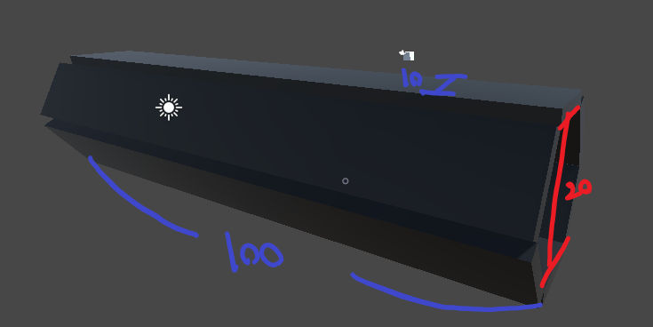
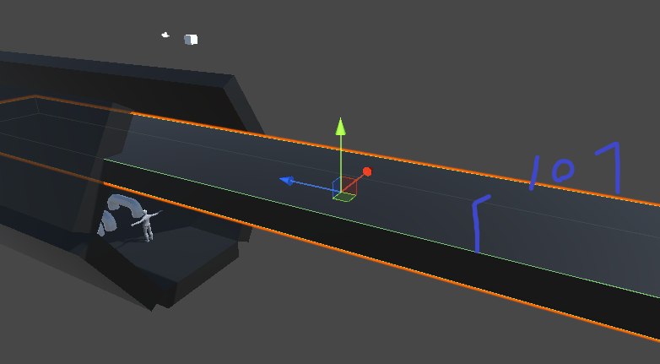
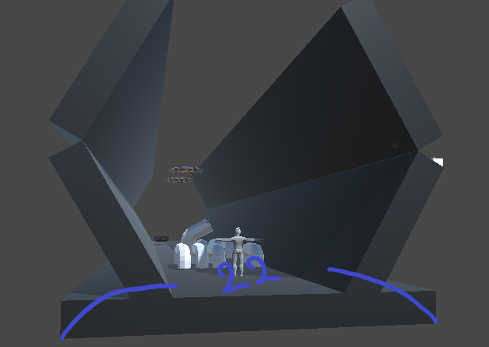
구성 요소
항목 | 설명
스테이지 이름 | 지하 기계실 1
스테이지 넘버 | 1 스테이지
입장 방식 | 게임 연출 후 시작
스테이지 크기 | X: 22 , Y: 20 , Z: 100
플레이 타임
기획 의도 | - 가장 기본적인 이동, 점프 그리고 오브젝트와의 상호작용을 학습시킨다. - 게임의 궁극적인 목표와, 방향성을 제시한다. - 캐릭터의 대사로 앞으로의 전개를 기대하게 만든다.

Slide 7
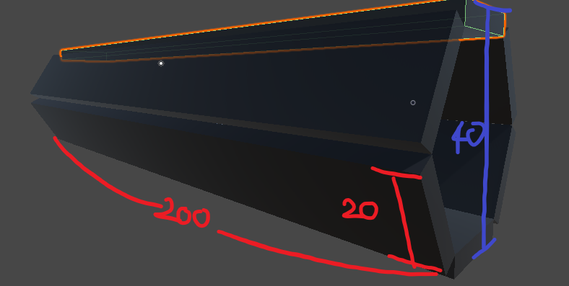
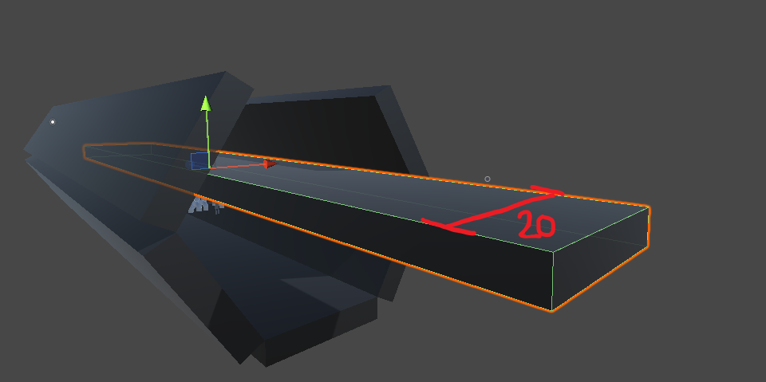
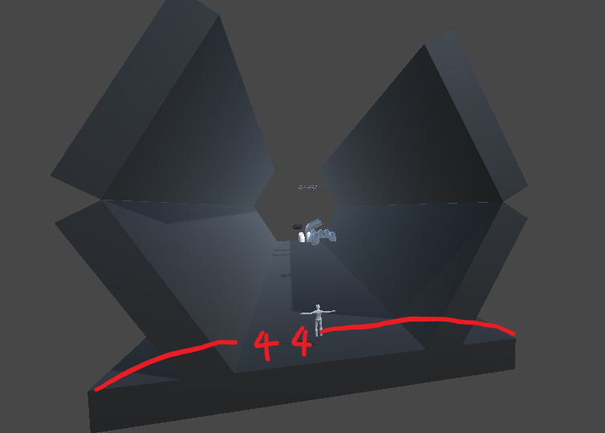
구성 요소
항목 | 설명
스테이지 이름 | 망가진 부동력실
스테이지 넘버 | 2 스테이지
입장 방식 | 1 스테이지 클리어 시
스테이지 크기 | X: 44 , Y: 40 , Z: 200
플레이 타임
기획 의도 | - 1 스테이지에서 학습했던 장애물을 토대로 더욱 심화된 난이도로 설정한다. - 흥미로운 장애물과 오브젝트 배치로 퍼즐의 재미를 준다. - 본격적으로 회전을 이용하여 스테이지를 나아가도록 한다.

Slide 8
구성 요소
항목 | 설명
스테이지 이름 | 메인 동력실
스테이지 넘버 | 3 스테이지
입장 방식 | 2 스테이지 클리어 시
스테이지 크기 | X: 44 , Y: 40 , Z: 200
플레이 타임
기획 의도 | - 빠른 두뇌 회전을 필요로 하는 스테이지로, 플레이어의 뒤를 쫓아 오는 장애물을 배치하여, 빠르게 퍼즐을 풀고 나아가도록 한다. - 지속적으로 회전을 사용하여 위기사항임을 직면 시키고, 빠르게 스테이지를 나아가게끔 한다.

Slide 9
시놉시스
주인공(Key)은 기계 공장에서 일을 하던 기계 기술자였다. 하지만 그의 돈벌이는 그렇게 좋지 않았는데, 그럼에도 그는 그의 딸과 함께 웃는 얼굴을 잊지 않고, 나름의 행복을 지켜가며 살아가고 있었다. 그러나 가정 형편과 그의 학벌이 문제가 되며 성인이 된 이후에 그의 딸의 미래가 심히 걱정이 될 수밖에 없었다. 그 때 자신의 이득을 위해서는 남에게 어떤 피해가 가도 상관 없는 무자비한 시장은 그런 그들의 사정을 이용하여, 그에게 자신의 별장과 개인 사업을 위한 발판을 만드는 것에 협조하도록 요구하고, 그 대신 딸의 진로를 위한 길은 열어주겠다며, 그를 꼬드겼다.
그렇게 그는 자신의 공장의 사장 겸 마을의 이장에게 딸의 창창한 앞 날을 위해 그의 더러운 요구와 부당한 대우를 받으며, 10년을 지낸다.
그런 오랜 시간들은 한 사람을 바뀌게 만들었다. 그는 원래 남들을 잘 챙기고, 부족한 이도 이끌어 가는 사람이었으나 어느 새 부터 사람을 마구 부려먹고, 윽박지르며, 자재를 빼돌리는 등의 행동을 하며 심지어는 심한 알코올 중독까지 생기며 가정에도 소홀해졌다.
결국 이런 행동들은 여러 문제들을 나았고, 결국 공장사고로 이어졌다. 이유는 너무 과하게 돌려버린 공장 기계들이었고, 결국 모두가 바닥으로 나앉어야 할 신세가 된 판에 공장 직원들 앞에서 “쓸모 없는 것들＂이라는 망언을 해버렸고, 결국 그와 함께 오랫동안 일했던 동료들도 질색하며 그에게서 등을 돌리고, 그 충격들로 딸에게 손찌검을 해버렸고, 그의 딸이 “이러지 말고 차라리 병원을 가..!”라고 말하며 집을 나가버리면서, 알코올에 과 의존하게 되었고, 결국 자신이 했던 실수와 만행들을 현실로 마주할 자신이 없어서 후회와 옛 추억이 담긴 기계성을 만들어 자신만의 세상에 갇혀버린다.

Slide 10
주요 캐릭터 및 배경
등장인물 | 소개 | 성격
사장 | - 남을 부리는 것에 한치의 망설임도 없으며, 자신의 목표를 위해서는 피도 눈물도 없는 인간 말종인 사람이다. | - 태생이 게으르고, 권력을 남용하여 자신의 이익을 증가시키고 다른 사람들을 무시하거나 억압하는 행동을 함.
의사 | 자신의 직무에 충실한 사람이다. | X
Key (사고 직후) | - 어느 새 부터 돈에 눈이 돌아가며, 자신의 욕심으로 사람을 마구 부려먹고, 몇몇 자재를 빼 먹는 등의 행동을 하면서, 결국 공장은 재구실을 할 수 없을 정도가 되었고, 예전부터 그와 함께 했던 동료들도 질색하며 그에게서 등을 돌렸다. - 최근 거리를 두고 지냈던 딸과도 결국 등을 돌리게 되었다. | - 욕심에 눈이 멀어 자기 사람들을 밀어내고 무시하는 경향이 있다. - 화를 약간 못 참아내는 성격이다.
Key (사고 전) | - 시장의 여러 더러운 요구들이 지나갔지만 꿋꿋이 이겨내고 공장을 운영해 감. | - 자신의 사람들을 엄청 챙기고, 가족에 대한 애정이 엄청난 사람이다.
Key (True END) | - 마침내 본인이 부정하던 현실의 문을 다시 열고 세상을 바라보기 시작한다. - 매사에 긍정적이도록 노력하고, 본인의 실수를 만회하려고 한다. | - 잃었던 것들을 되찾기 위해서 엄청 노력하고, 이제는 다시 자신의 사람들을 챙기는 사람이다.
Key(NomalEND) | - 술을 엄청 좋아하고, 배짱이 대단한 사람이다.

Slide 11
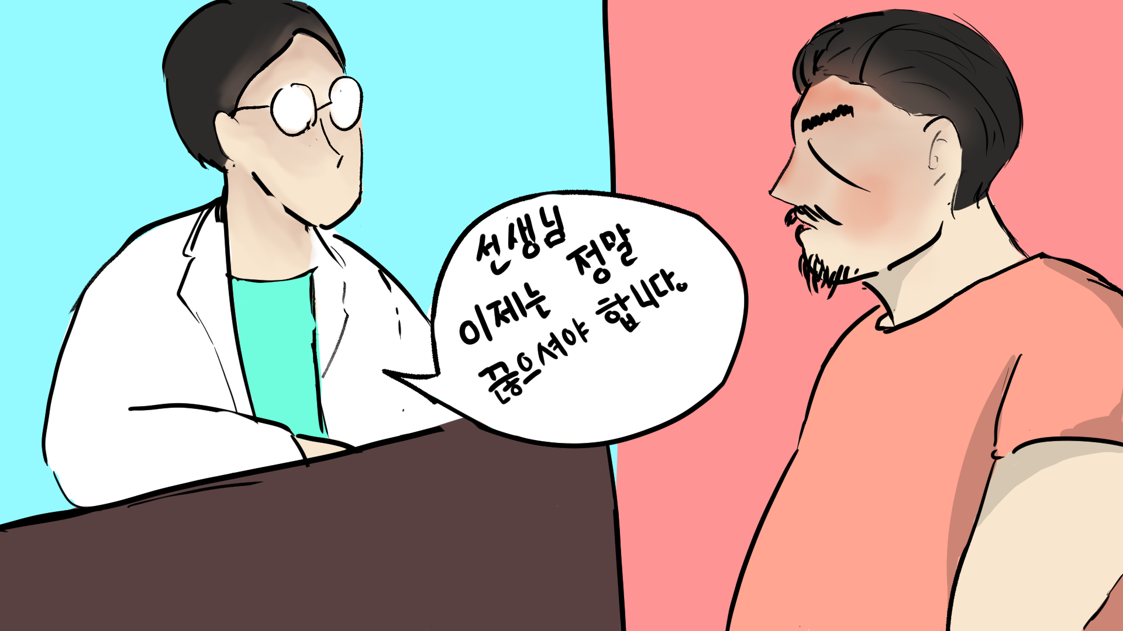
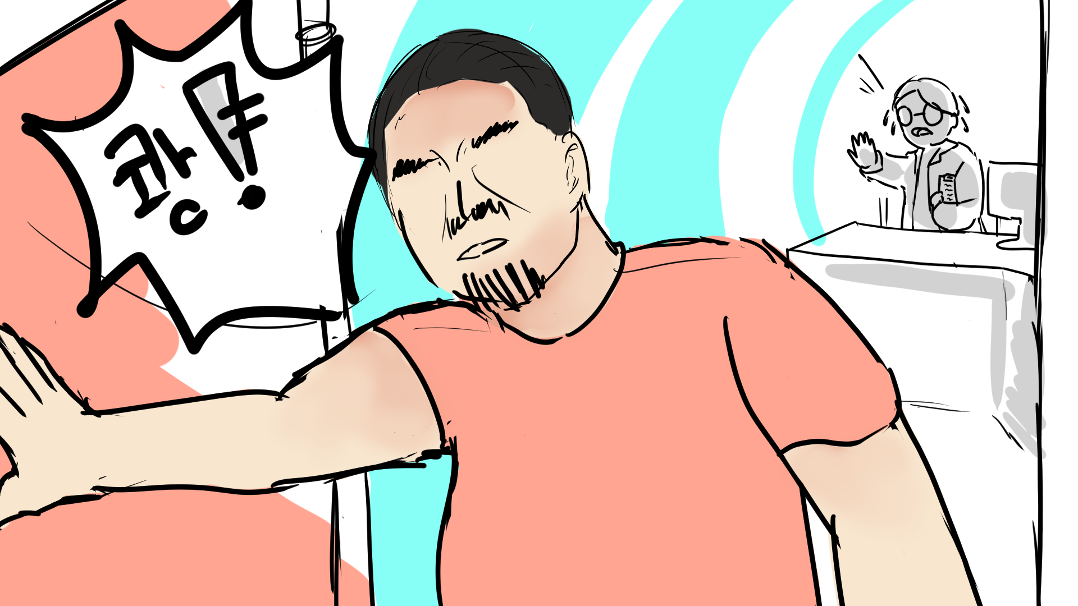
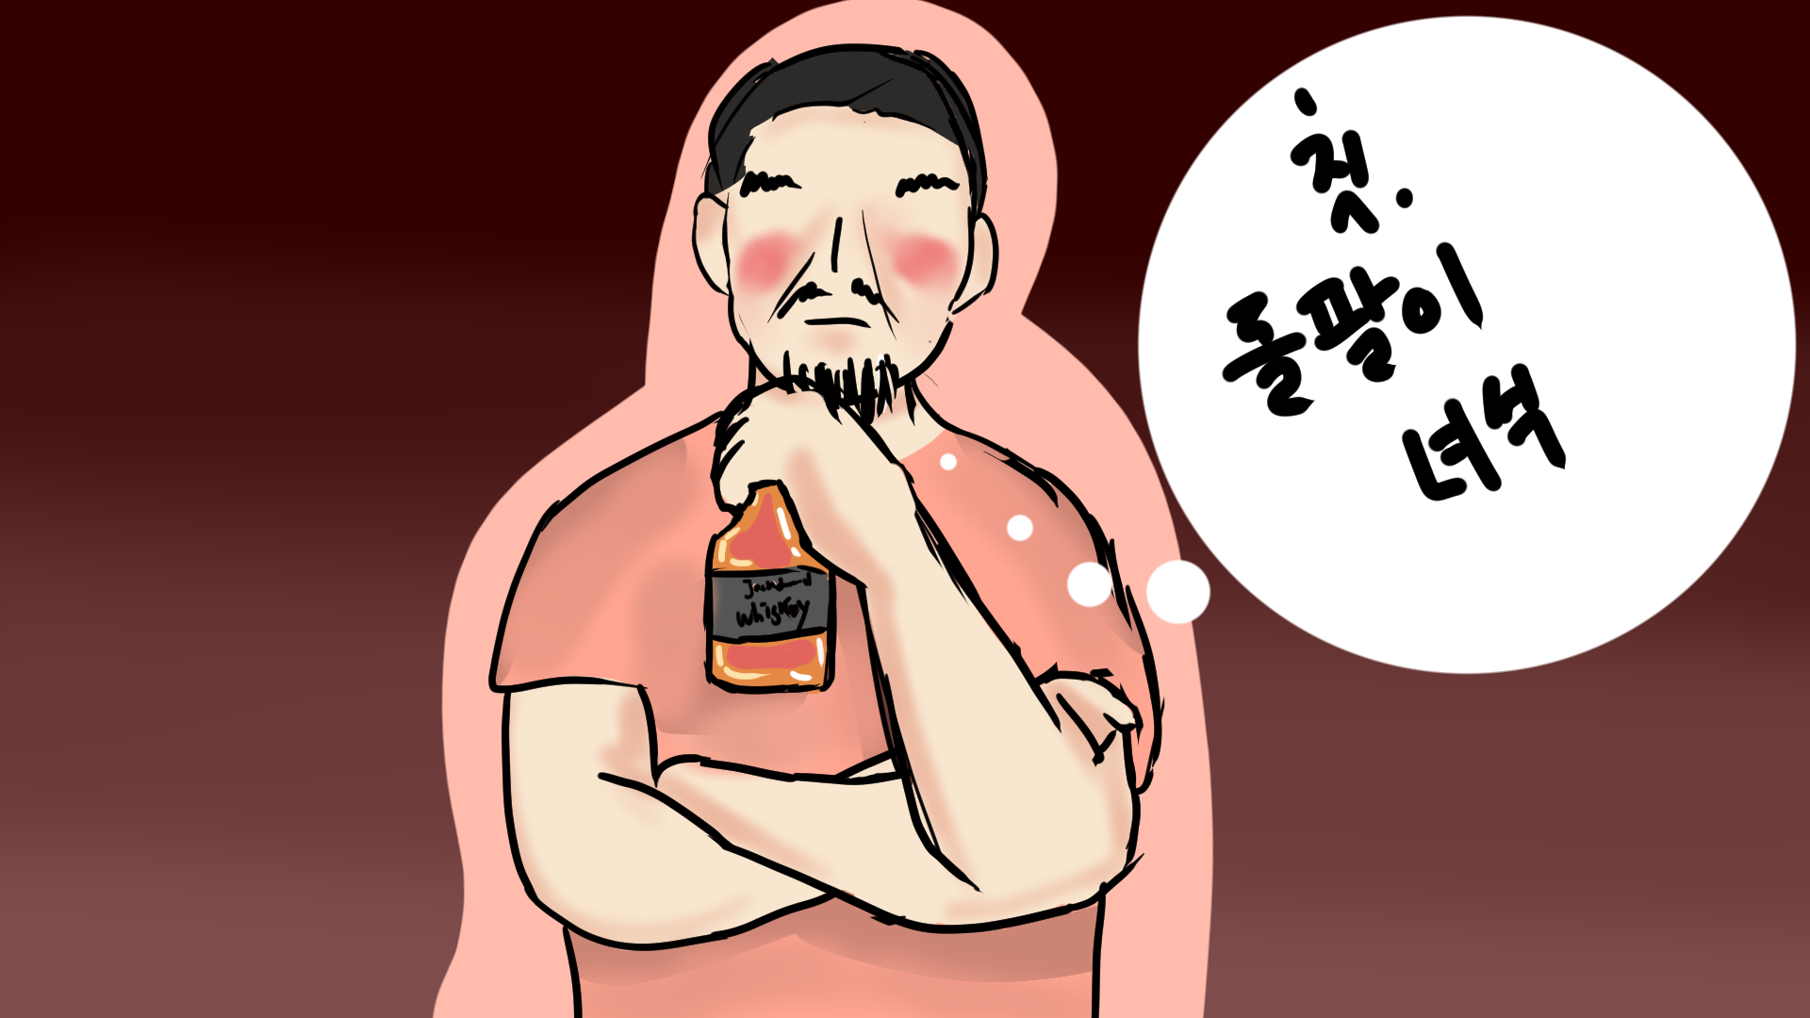
그래픽 (연출)
주인공의 시점에서 어떤 식으로 진행되는 지 보여주는 연출 그림이다.
1) 알코올을 그만 끊고 현실을 마주 보아야 한다.
현재 망상에 빠져 기계성이 있고 그 곳에 있는 기계를 고쳐야 하니 빨리 약을 타달라고 하는 상황
반대로 의사는 그런 것은 없고 현실을 마주 보아야 한다고 얘기하는 상황
2) 의사의 충고에도 자리를 박차고 나온다.
3) 의사의 얘기는 다 헛소리이고, 정말로 기계성은 있다고 주 장하며 게임이 시작된다.

Slide 12
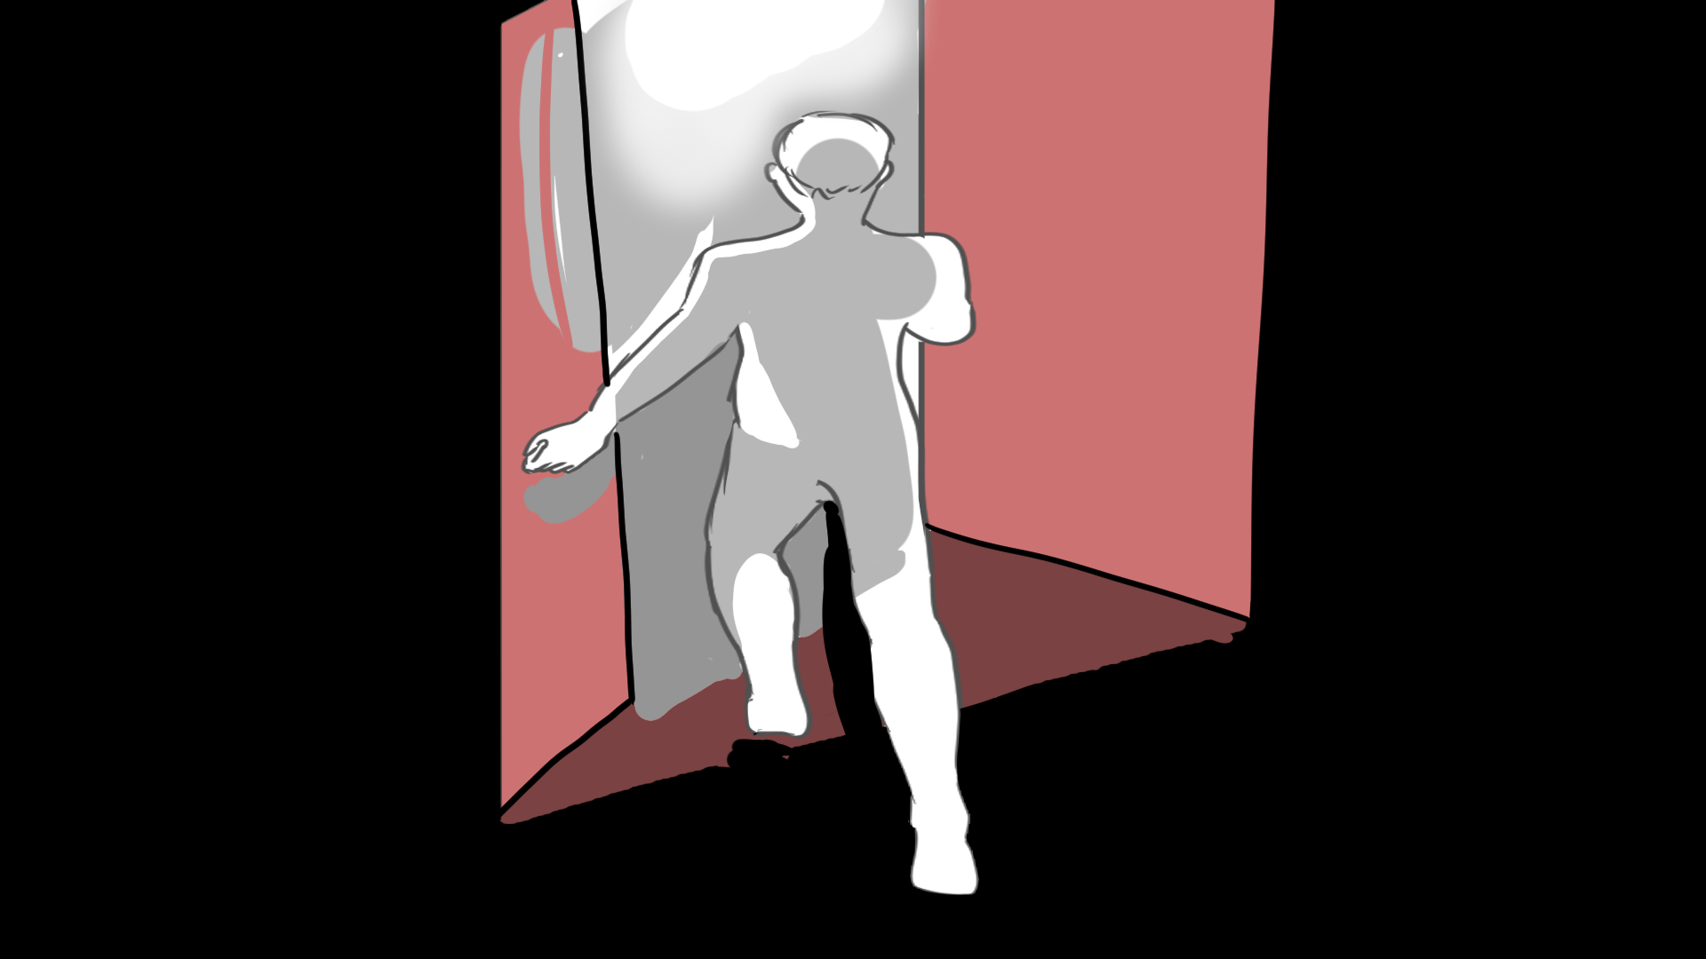
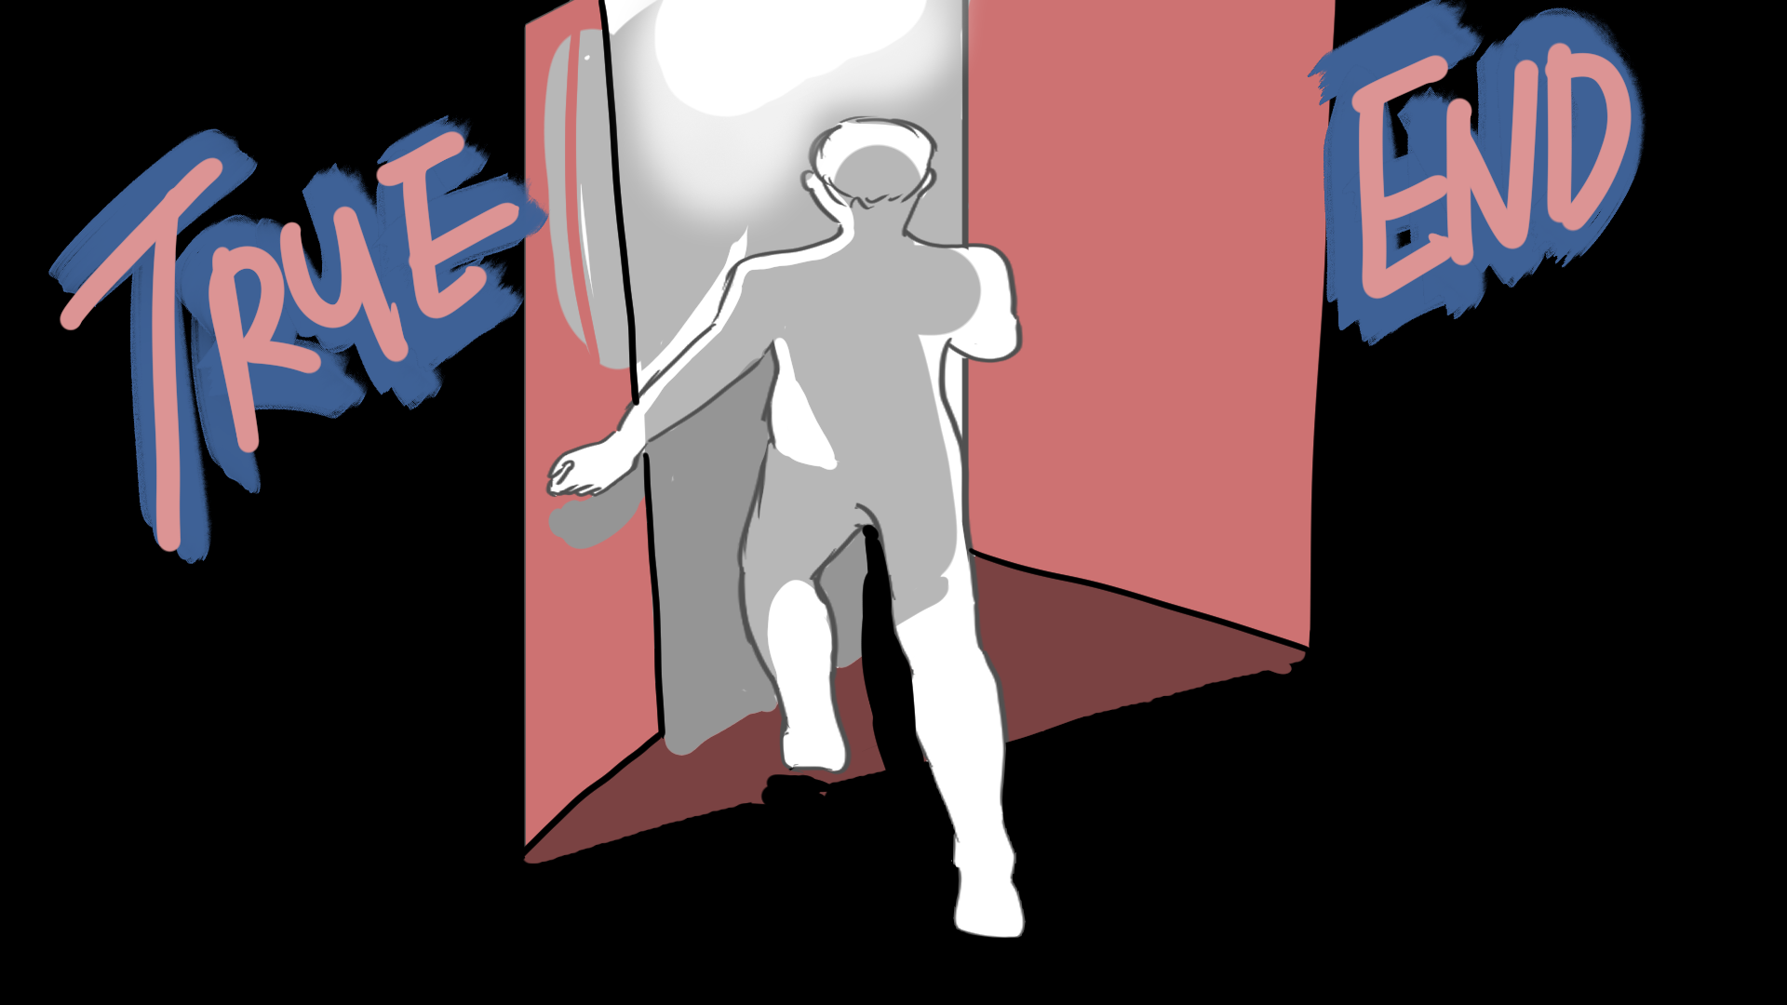
그래픽(엔딩 연출)
현실을 마주 보기 위해 밖으로 향하는 장면으로, 어둠에서 빛으로 향하는 연출이다.

Slide 13

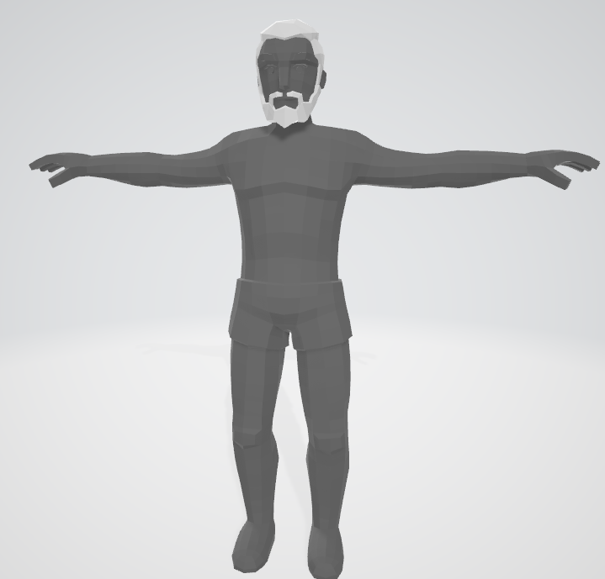

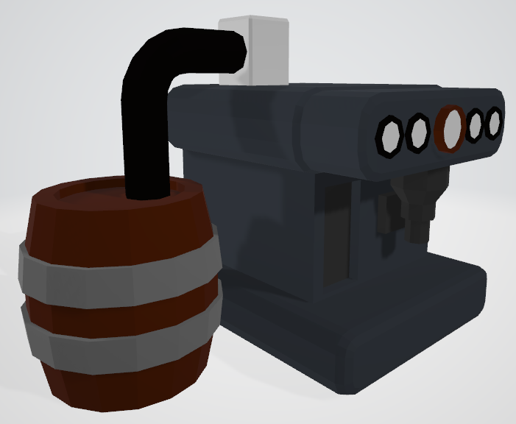
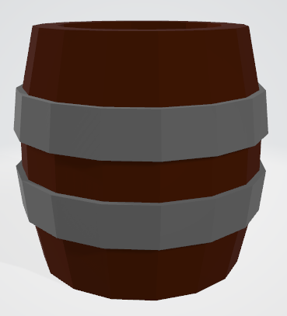
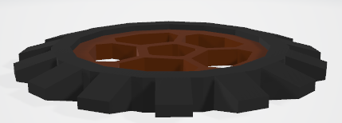
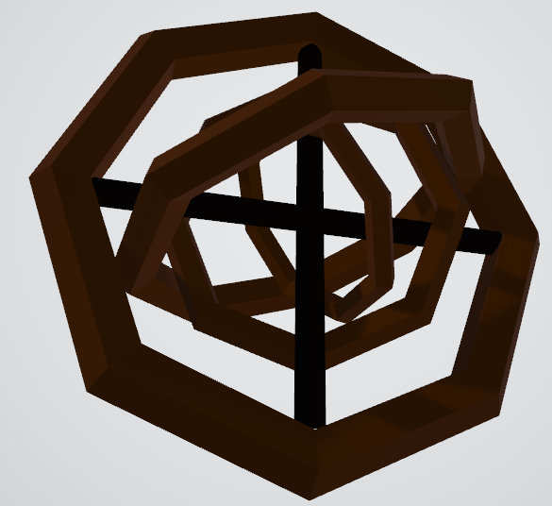
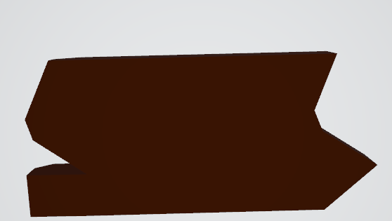
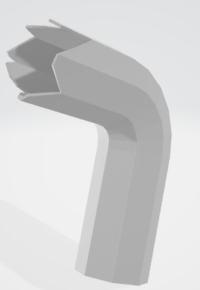
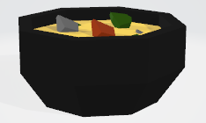
장애물 & 오브젝트 소개
오브젝트 크기 비교
6.5
6
5.5
5
4.5
4
3.5
3
2.5
2
1.5
1
0.5
0
HP아이템
기계부품
클리어 오브젝트
맥주 머신
오크통
톱니바퀴
플레이어
파이프
나무 판자
※여기서 크기 비교하는 것들은 전부 오브젝트와 장애물로 맵에 꾸며진 장식들과는 크기가 별개임.

Slide 14
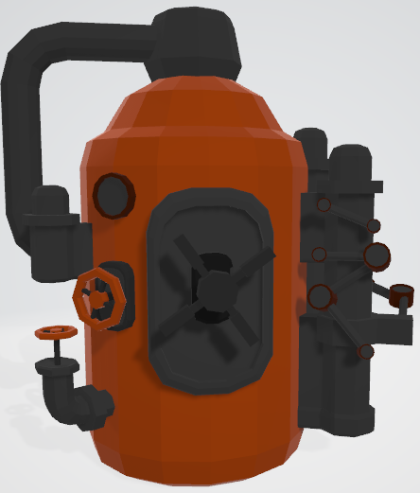
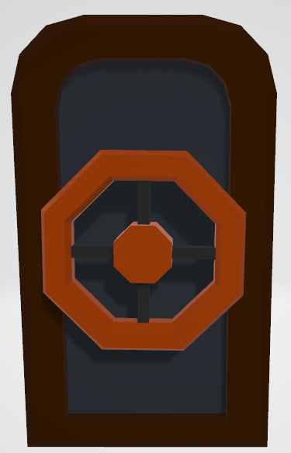
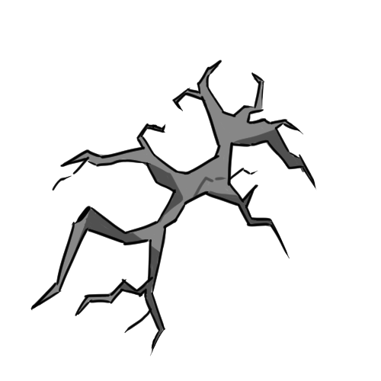
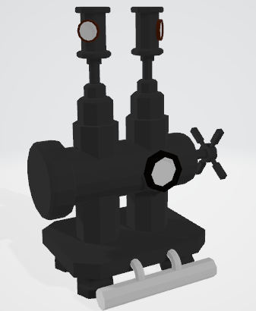
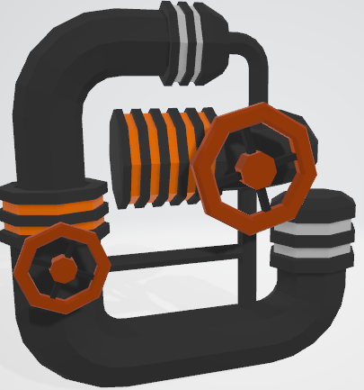
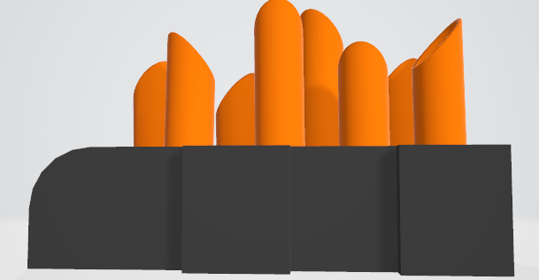
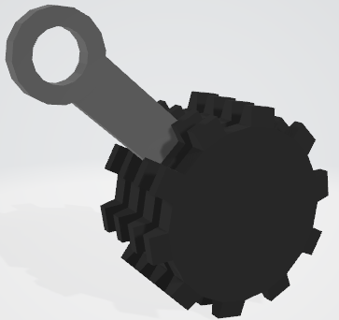
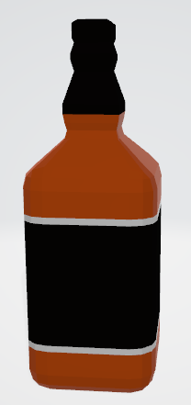
장애물 & 오브젝트 소개
오브젝트 크기 비교
6.5
6
5.5
5
4.5
4
3.5
3
2.5
2
1.5
1
0.5
0
회전기계
문
핸들이 있는 배관
레버
톱니바퀴
균열
메인 엔진
부서진 관악기
위스키
※여기서 크기 비교하는 것들은 전부 오브젝트와 장애물로 맵에 꾸며진 장식들과는 크기가 별개임.

Slide 15
아이템 오브젝트
항목 | 설명
아이템 이름 | 위스키 (크기: 1)
아이템 이미지
아이템 효과 | 캐릭터의 이동속도와 점프높이가 엄청 증가한다.
사용방법 | 인벤토리를 사용한 클릭
스테이지 활용 | - 술을 먹으면, 이동 속도와 점프가 빨라지고 화면이 약간 확대된다.
기획의도 | - 위스키를 먹으면 점점 알코올 중독으로 인한 망상으로 현실을 잊게 되고, 그렇게 진실을 알지 못한 채 급사한다. - 게임의 제목에 숨은 의미를 담기 위해 특별히 위스키를 선정했다.
항목 | 설명
아이템 이름 | 고기 스튜 (크기: 1)
아이템 이미지
아이템 효과 | 플레이어의 체력을 1 회복 시킨다.
사용방법 | 인벤토리를 사용한 클릭
스테이지 활용 | - 장애물에 의해 피해를 받고, 피가 없는 상황에서 플레이어의 체력을 약간 회복시킨다.
기획의도 | - 주인공이 평소 즐겨먹던 음식으로 설정. - 고열량의 식품은 노동자에게 상징적인 음식 + 스팀펑크 장르라면 고기 스튜가 적당하다.
항목 | 설명
아이템 이름 | 기계 부품(파이프) (크기: 1.3)
아이템 이미지
아이템 효과 | 성을 고치는데 사용하는 아이템
사용방법 | X
스테이지 활용 | - 오로지 3스테이지를 위한 아이템으로, 플레이어가 모아온 부품으로 최종적으로 기계를 고치고, 게임의 엔딩을 보기위한 아이템이다.
기획의도 | - 실제로는 주인공이 부셔버린 딸의 관악기 조각이다. 모아서 성 메인 엔진에 넣으면, 외면하려던 진실에 닿을 수 있다.
항목 | 설명
아이템 이름 | 레버 , 톱니바퀴(기계 부품) (크기: 1)
아이템 이미지
아이템 효과 | 성을 고치는데 사용하는 아이템
사용방법 | X
스테이지 활용 | - 오로지 3스테이지를 위한 아이템으로, 플레이어가 모아온 부품으로 최종적으로 기계를 고치고, 게임의 엔딩을 보기위한 아이템이다.
기획 의도 | - 레버와 톱니바퀴는 본인이 망쳐버린 기계공장과 사고, 후회들이 담겨진 오브젝트이다.

Slide 16
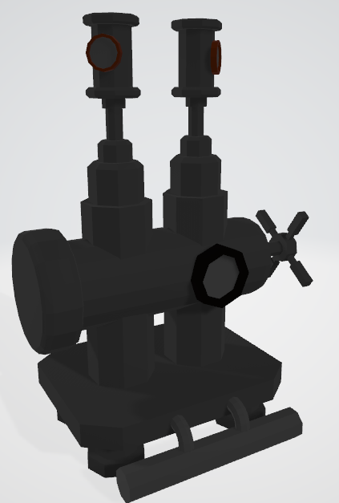
장애물 오브젝트
항목 | 설명
오브젝트 이름 | 커피 머신(위스키가 나오는 기계) (크기: 2.5)
이미지
특징 | 떨어지는 장애물이며, 바닥에 떨어지면 부셔지면서 아이템이 나온다.
스테이지 활용 | 맵 곳곳에 배치하고, 플레이어의 빠른 진행을 돕는다. (약간의 함정)
특이사항 | - 어쩌면 주인공 본인을 음주의 함정에 빠트린 무기 중 하나인 술을 뽑아내는 기계, 마음 한편에선 그만 먹고 싶다 라는 마음에 기계성 안에서는 커피머신으로 변질된 모양이다. - 점프로 넘어가기 X - 나오는 아이템으로는 술, 기계부품이 있다.
항목 | 설명
오브젝트 이름 | 부서진 관악기 (크기: 2.3)
이미지
특징 | 위로 올라가면 플레이어에게 데미지를 준다.
스테이지 활용 | 이동 방해 및 동선을 제한하는 용도로 사용한다.
특이사항 | - 주인공의 딸이 사용하던 악기로, 관악기의 조작이 어떤 기계에 박힌 형태이다. - 근처에 가면 주인공의 딸이 예전 들려주던 연주소리를 들 을 수 있다. - 추가로 캐릭터와 상호작용 대사가 있음.
항목 | 설명
오브젝트 이름 | 회전 기계 (크기: 3.2)
이미지
특징 | 기계를 사용하면 맵이 회전한다.
스테이지 활용 | 이동 방해와 창의적인 동선 제공
특이사항 | - 주인공이 딸과 함께 했던 가장 행복했던 여행의 순간에 사용되었던 기계이다.
항목 | 설명
오브젝트 이름 | 메인 엔진 (크기: 4.5)
이미지
특징 | 가장 마지막에 사용된다.
스테이지활용 | -
특이사항 | - 오로지 3스테이지를 위한 아이템으로, 플레이어가 모아온 부품으로 최종적으로 기계를 고치고, 게임의 엔딩을 보기위한 아이템이다. - 기계부품이 일정이상 모였을 때 사용 가능 - 노멀 엔딩은 이걸 사용한 시점에서 게임이 끝남.

Slide 17
장애물 오브젝트
항목 | 설명
오브젝트 이름 | 나무 판자(크기: 4)
이미지
특징 | 플레이어가 올라가면 부셔지는 장애물이다.
스테이지 활용 | 맵에 배치한다.
특이사항 | -
항목 | 설명
오브젝트 이름 | 오크통 (크기: 2.5)
이미지
특징 | 부수는 장애물
스테이지 활용 | 맵 곳곳에 배치하고, 플레이어의 체력 유지를 돕는다.
특이사항 | - 음식을 보관하는 통으로써, 스팀펑크에 맞는 이미지라서 선정함. - 점프로 넘아갈 높이X (단, 위스키 아이템 사용시 가능)
항목 | 설명
오브젝트 이름 | 문 (크기: 4.5)
이미지
특징 | 다음 스테이지로 이동하는 문
스테이지 활용 | -
특이사항 | - 3 스테이지에서 메인 엔진에서 진엔딩 조건에 도달하면 사용이 불가능 하다.
항목 | 설명
오브젝트 이름 | 핸들이 있는 배관 (크기: 3)
이미지
특징 | 플레이어 동선을 방해하는 오브젝트로, 부술 수 있는 장애물이다.
스테이지활용 | 플레이어가 공격을 학습하는 용도
특이사항 | - 플레이어가 부러진 파이프를 모으기 위해 부수고 가야 하는 오브젝트이다. - 점프로 넘아갈 높이X (단, 위스키 아이템 사용시 가능)

Slide 18
장애물 오브젝트
항목 | 설명
오브젝트 이름 | 톱니바퀴 장애물(크기: 4)
이미지
특징 | 플레이어가 올라가면 플레이어가 리스폰 되는 장애물이다.
스테이지 활용 | 맵에 배치하고, 이후 진행을 위해 필요하다.
특이사항 | - 회전기계를 작동시키기 위해 지속적으로 회전시켜줄 필요가 있다.
항목 | 설명
오브젝트 이름 | 파이프 (크기: 4.5)
이미지
특징 | 유저의 동선을 방해하는 장애물이다.
스테이지 활용 | 이동에 제약을 주는 장애물
특이사항 | - 점프 가능 높이가 안된다. 그러나 위스키 아이템 사용시 가능하다.
항목 | 설명
오브젝트 이름 | 균열(크기: 2.5)
이미지
특징 | 별다른 기능이 없다
스테이지활용 | -플레이어가 떨어지는 장애물의 위치를 학습할 수 있도록 해주는 오브젝트
특이사항 | -
항목 | 설명
오브젝트 이름 | 상자(크기: 2.5)
이미지
특징 | 밀 수 있는 장애물이다.
스테이지활용 | - 플레이어가 하단의 장애물을 인식할 수 있도록 도움주는 장애물
특이사항 | - 플레이어가 장애물을 통과하는데도 사용이 가능하다. - 플레이어에게 새로운 동선을 만들어주는 장애물

Slide 19


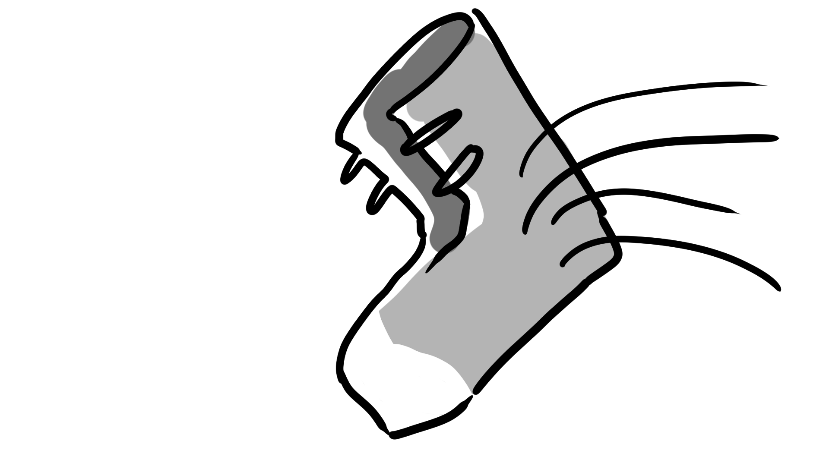


스테이지 UI
이 하트는 줄어들 수록 진엔딩에 가까워 지기가 힘들다. 얼마나 본인이 의지를 갖고 현실을 마주했냐라는 의미를 가진 UI 그래픽이다.
캐릭터의 이동속도가 증가했을 때 나오는 스킬UI로, 위스키 아이템을 사용 후 10초 동안 이동속도를 증가시킨다.
수치: 5 증가
일반상태 데미지 받은 상태
플레이어가 달릴 수 있는 상태에 대해 보여주는 UI이다.
캐릭터의 점프 높이가 증가했을 때 나오는 스킬UI로, 위스키 아이템을 사용 후 10초 동안 점프 높이를 증가시킨다.
수치: 5 증가

Slide 20
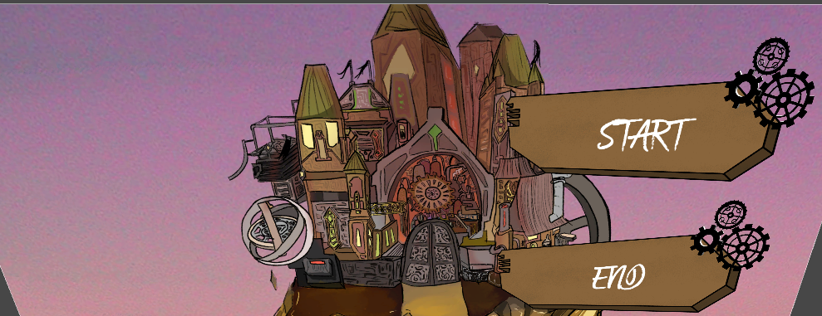
타이틀 UI
인게임 내의 스팀펑크 컨셉을 살리기 위해서, UI도 스팀펑크처럼 기획됨.

Slide 21
조작 방법
W A S D를 이용한 바닥 이동
마우스를 이용한 카메라 좌우 이동
SPACE BAR키를 이용한 점프
마우스 왼쪽 클릭을 이용한 공격키
F키를 눌러 오브젝트와 상호작용
밀기
Tab키를 사용한 인벤토리 사용(사용 중엔 이동 불가능)
인벤토리 내 아이템 사용(마우스 왼쪽 클릭)

Slide 22
진행 목표: 메인 동력실로 향하기 위해 길을 찾아 나서며, 다음 문을 향해 나가야 한다.
이 때 문으로 가기 위한 유저 동선을 유도할 필요가 있다.

Slide 23
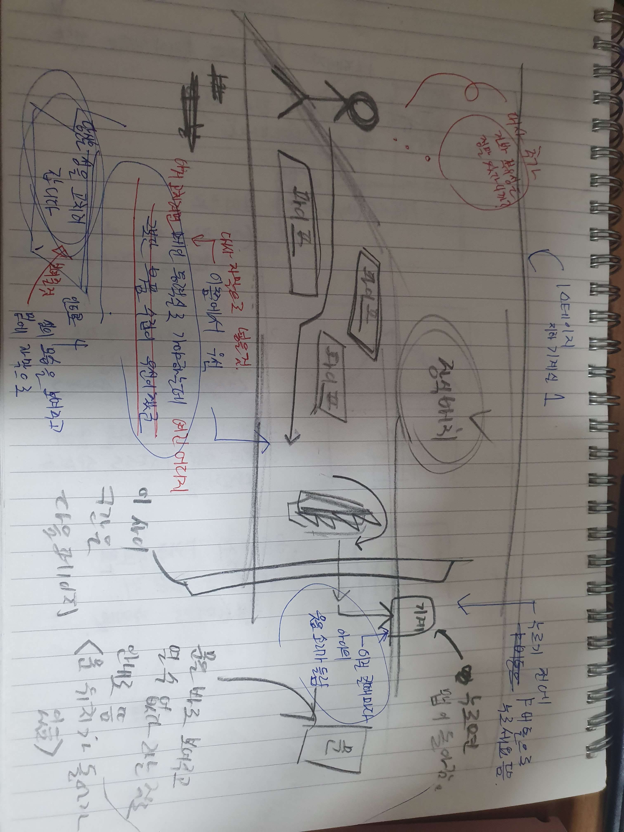
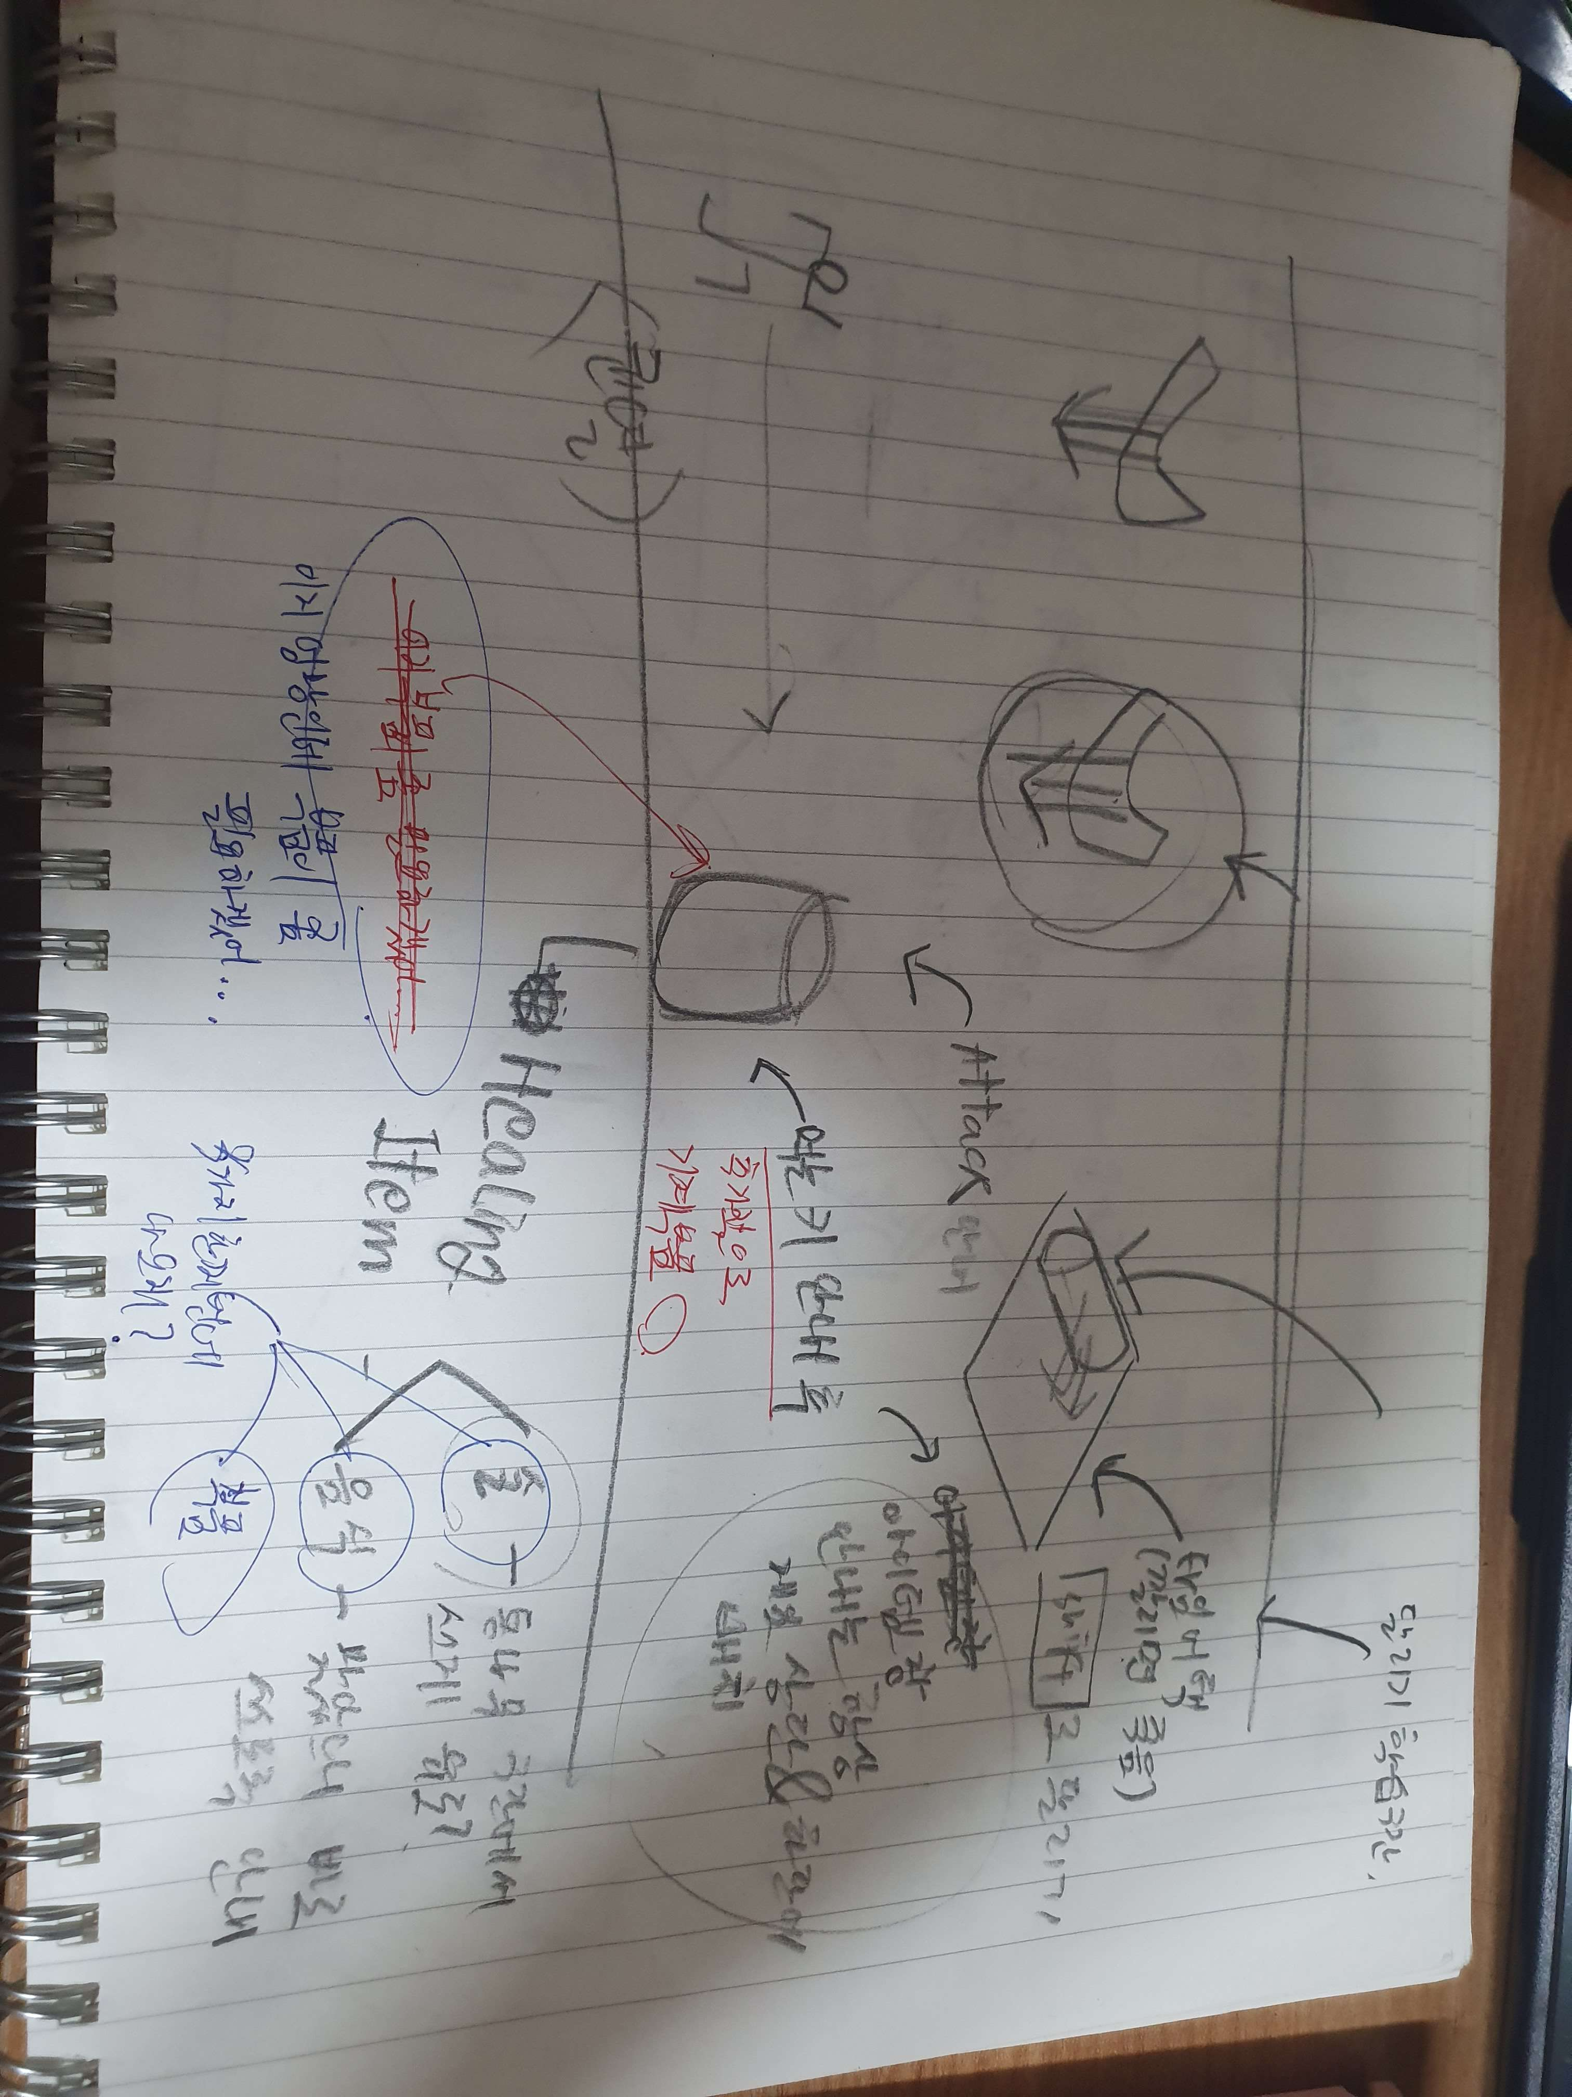
오브젝트 배치
1 스테이지

Slide 24































오브젝트 배치
1 스테이지
회전기계는 불이 들어왔을 때만 사용 가능.

Slide 25
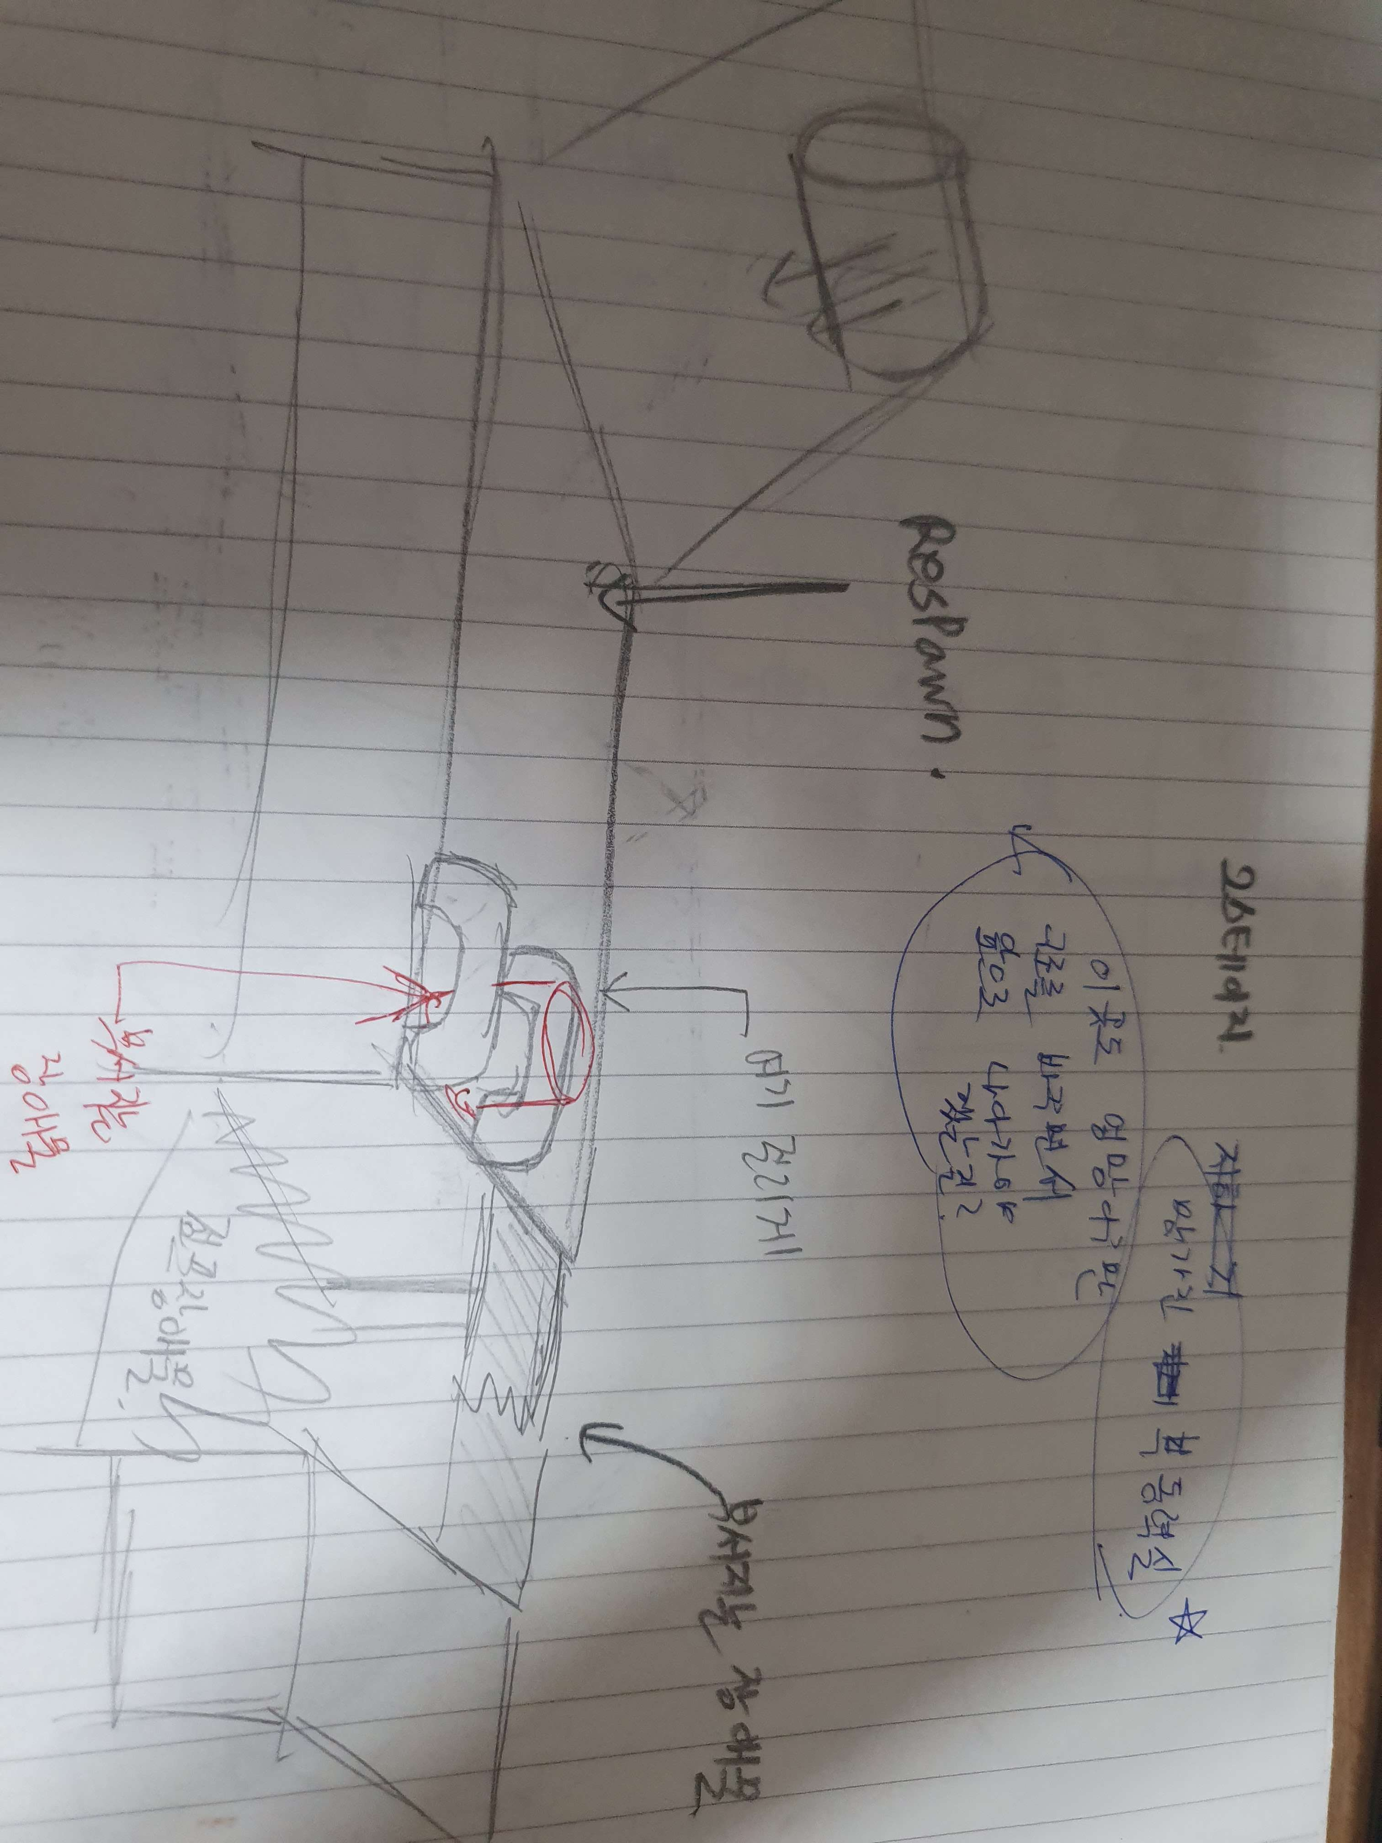
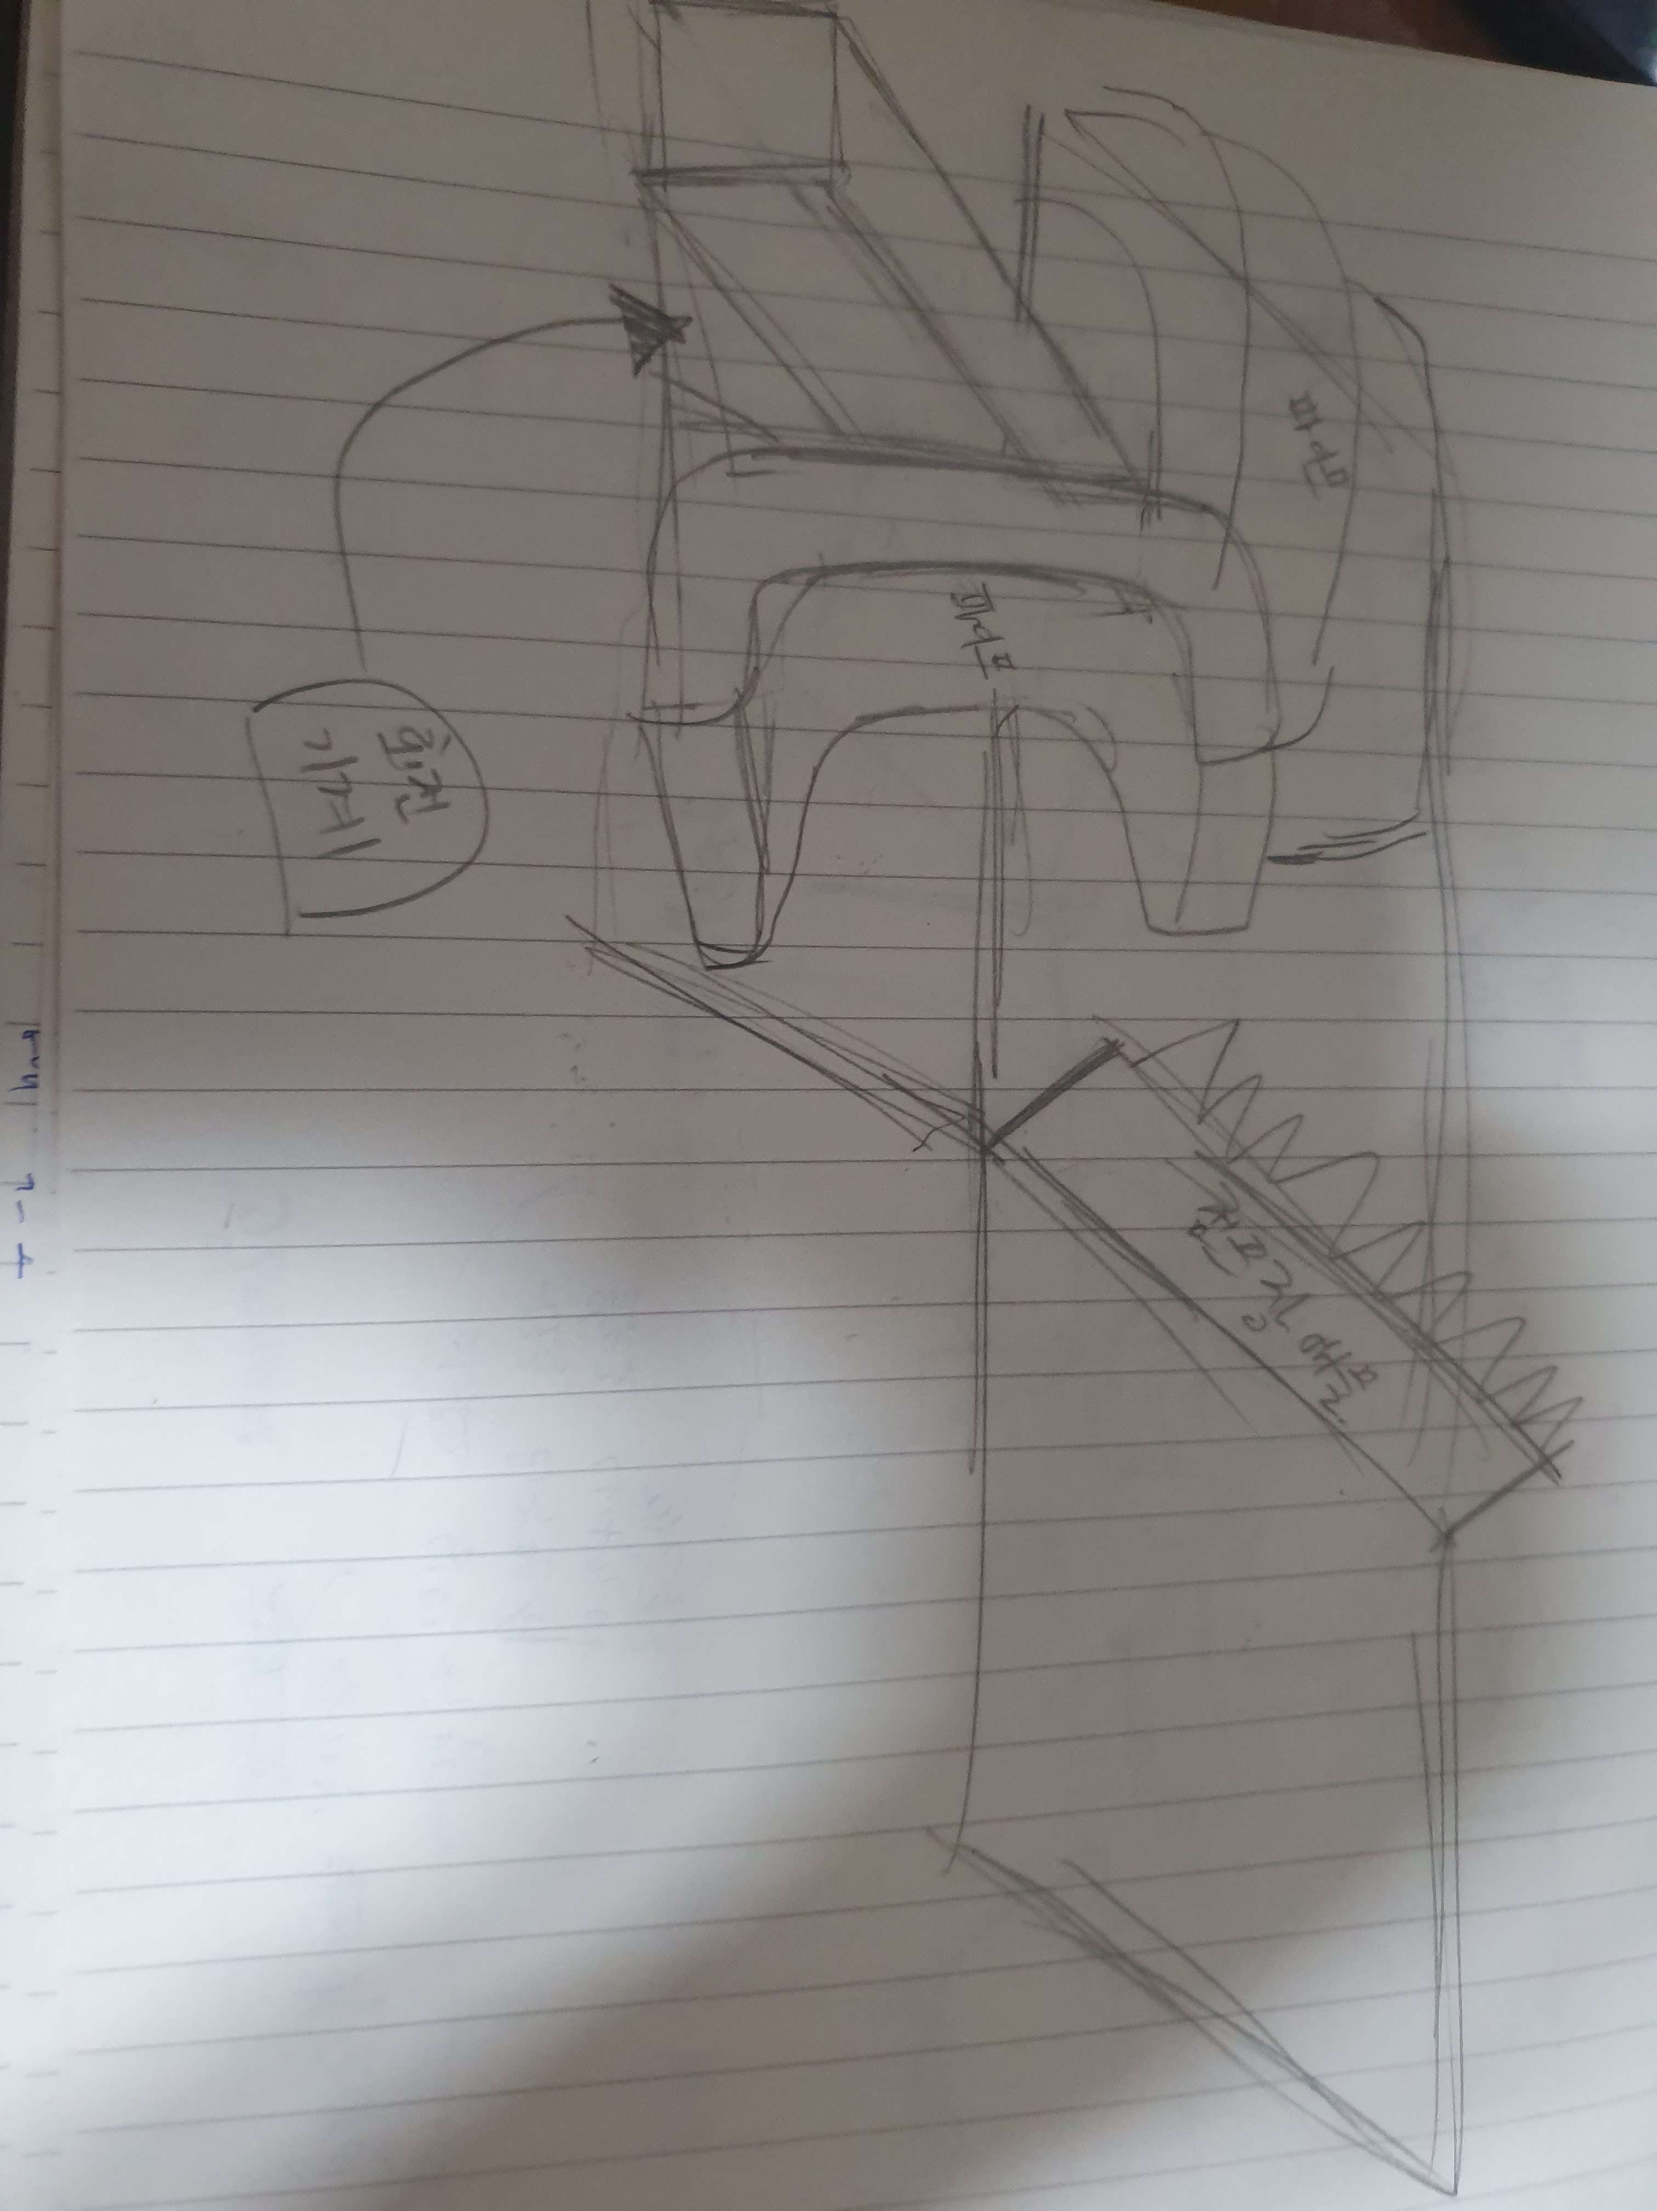




















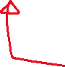



오브젝트 배치
2 스테이지
빠른 이동을 하는 방법에 대해, 한 번 학습.

Slide 26
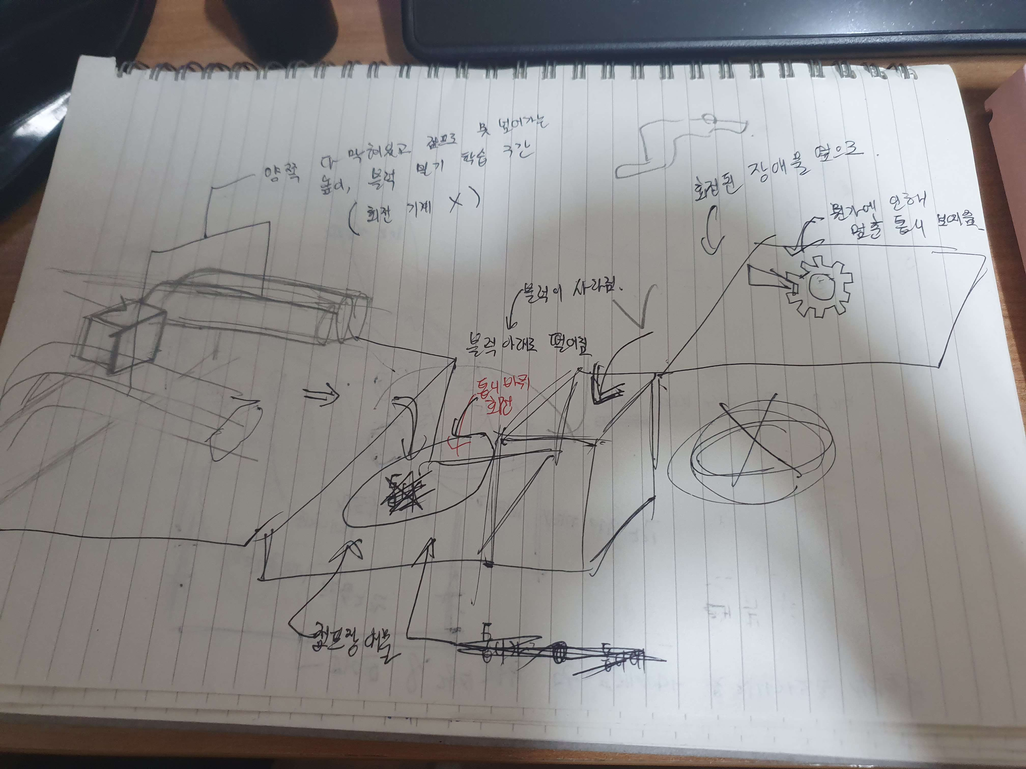




























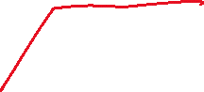


















오브젝트 배치
2 스테이지

Slide 27
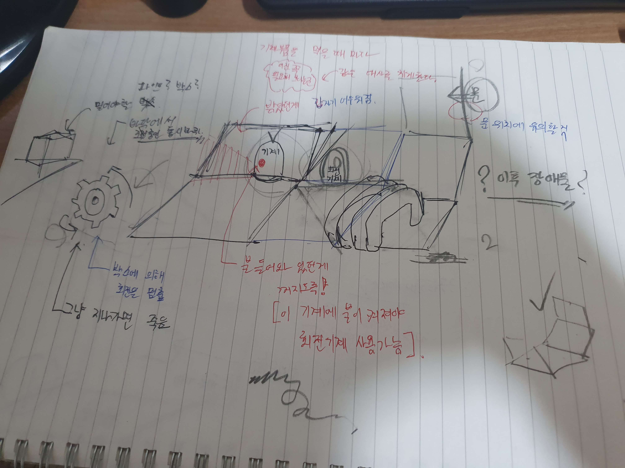







오브젝트 배치
2 스테이지

Slide 28
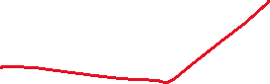










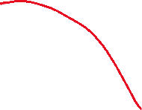
























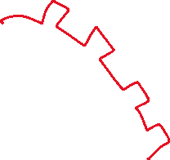


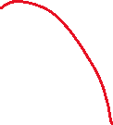
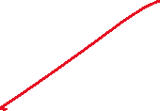










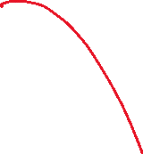

오브젝트 배치
3 스테이지

Slide 29























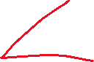
오브젝트 배치
3 스테이지

Slide 30
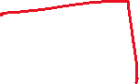






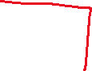





























오브젝트 배치
3 스테이지

Slide 31




















오브젝트 배치
3 스테이지
여태 모은 기계에 따라 엔딩이 달라짐.

Slide 32

유저동선
- 플레이어가 기초적인 이동, 점프, 장애물들을 인지할 수 있는 구간이다. 또한 의도적으로 문을 오른쪽으로 두어서, 플레이어가, 마우스로 인한 좌우 화면 전환과 맵 회전을 학습한다.
- 기본적으로 회전을 하지 않은 벽, 즉 이동하지 않는 구간에서는 플레이어가 이동할 수 없다.

Slide 33




유저동선
이 그림에서 플레이어가 회전을 이용해서 점프 불가능한 구간을 회전을 통한 이동으로 넘어가도록 유도한다.
Shift를 이용해 뛰는 것을 굴러오는 오크통을 피해서 도망가고, 기지를 발휘하면 오른쪽의 오크통 파밍이 가능하다.
오른쪽 그림에서 장애물로 길이 막혔을 때, 회전으로 맵을 찾아가는 것이 가능하도록 학습시킨다.
상자 이동에 대해 학습하고, 톱니바퀴 함정의 대처법을 약간 알려주고, 남색으로 체크한 부분에서 멈추어 있는 톱니바퀴로 이후 함정에 대한 대처법을 한 번 더 보여줌.
그리고 이후 구간에서 진로를 막고 있는 파이프로 인해, 이전에 학습했던, 회전 기계를 이용하면, 캐릭터 앞에 장애물이 떨어짐.

Slide 34


유저동선
이전에 ‘기계 멈춤’에 대해 학습했던 것을 응용해서, 상자를 밀어서 떨어트리고, 진행하여 길을 나아간다.
추가적으로 톱니바퀴가 갑자기 멈춘 후에 기계에 불이 꺼졌음을 확인하고, 문에 다가가기 위해 회전해서 블록을 빼는 것을 학습시킨다.

Slide 35


유저동선
플레이어를 쫒아오는 함정을 피해서, 적절한 타이밍에 점프, 그리고 여태까지 회전기계가 있는 쪽으로만 회전이 되었다는 것을 잘 파악했다면, 그것을 통해서 어느 방향으로 회전되는지 알 수 있다.
막힌 구간을 잘 보고, 회전 방향을 생각해서 뚫어야 하는 구간이다.
이 구간은 맵이 자동으로 회전하는 구간으로, 구간 시작 전에 안내 메시지로 “맵이 멋대로 회전합니다.＂A와 B의 장애물이 떨어지는 장애물의 모양임을 인지하시킨다.
돌아갔을 때 떨어질 것을 안다면, 다음으로는 어디로 회전해서 어떤 장애물이 떨어질 것인가 이다. 이거는 회전하는 기계의 위치를 보고 직접 찾아야 한다.(퍼즐 요소)

Slide 36
이벤트
스테이지 시작전: 검은 화면에서 ‘당신은 성을 고치러 갑니다’를 보여주며 시작.
1스테이지 시작: “거봐 부유성은 정말 있다니까?”
(조작키 안내) UI로 WASD를 눌러보세요.
(점프 구간 전) “일단 이거 고치려면 메인 동력실을 찾아야 하는데 엉망이구만..”
점프 장애물 근처에서: 악기 연주 소리가 남. (점프 구간 전 점프 누르라고 학습)
회전기계(아이 웃음소리가 1번들림
상자 앞에서 공격키 안내함. (이 구간 전에 “이거 엉망인데 부품이 좀 필요할지도 몰라..”라고 대사)
1스테이지 종료
2스테이지 시작
리스폰 후 나무 판자 장애물을 지나면, “이 곳도 엉망이구만, 원래 알던 형태가 아니야＂라고 얘기한다.

Slide 37

클리어 조건
NomalEND – 기계에 수집한 아이템을 반납하는데, 이 때 바로 클리어가 서서히 나오게 된다.
TrueEND – 위스키를 1번만 사용하고, 파이프 5개, 레버 1개, 톱니바퀴 2개를 모두 수집하여서 기계에 집어 넣으면, 문을 사용할 수가 있는데 문을 사용하면 엔딩이 나온다.

Slide 38
앞으로 해야할 일….
섞어서 다 없애버리겠다.
(맵 회전 이유)
성주: 우리 성이 다시 날 수 있도록 손 좀 봐줘
작업 필요한 곳
장애물 난이도 (그거에 따른 구간 난이도)
추가해야할 것.
(2,3스테이지부터는 본격적으로 시설이 노후되었음을[대사로] 어필할 필요가 있다!

Slide 39
엔딩
Nomal엔딩: 결국 현실을 져버리고만 주인공은 (왜곡된 현실의)본인의 로망인 기계성을 고치면서, 편한 생활을 그린다. 그러나 그에게 더 이상 남은 미래라는 것은 존재하지 않았다.
True엔딩: 본인의 실수와 만행, 그리고 잊으려고 했던 기억들을 똑바로 마주하고, 자신의 과오를 바로 잡기 위해서 앞으로 나아간다.
그가 정신병이 있는 와중에도 그나마 병원을 가고 약을 타왔던 이유는 딸에 대한 그의 애정을 나타낸다.

Slide 40

꿈의 성인 만큼 정말 현실에 있을 수 없는 성을 그려서 타이틀 이미지로 선정함.

